Slide 1
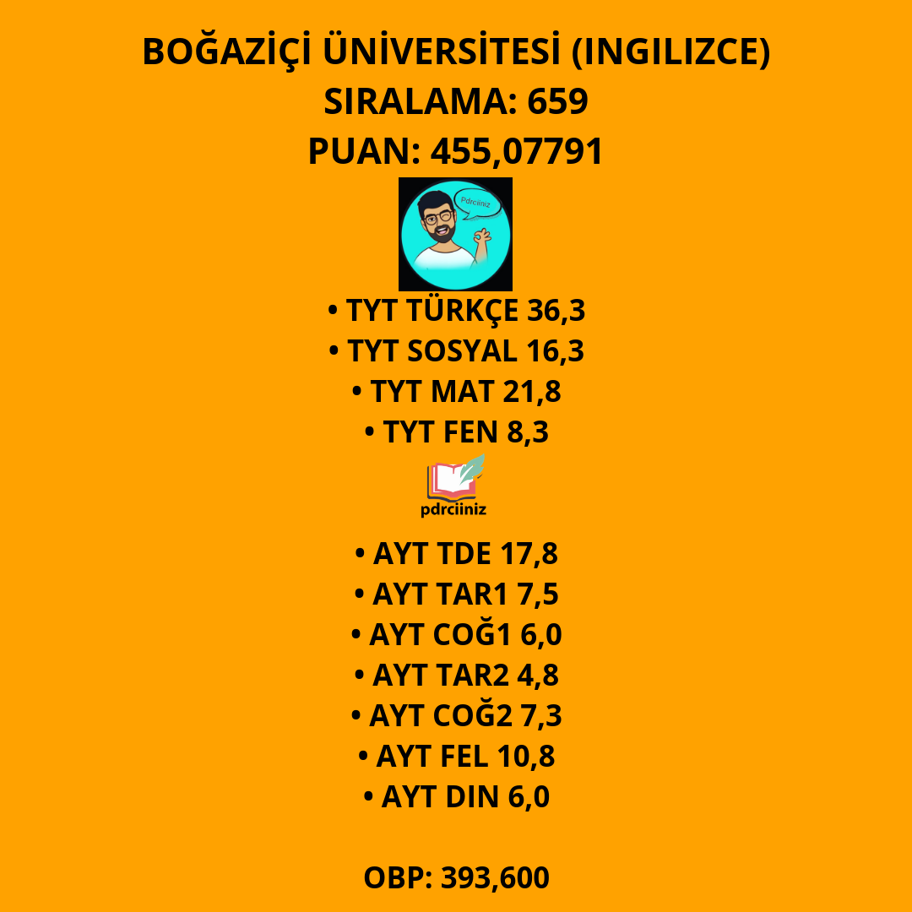
TARİH

Slide 2
TARİH

Slide 3
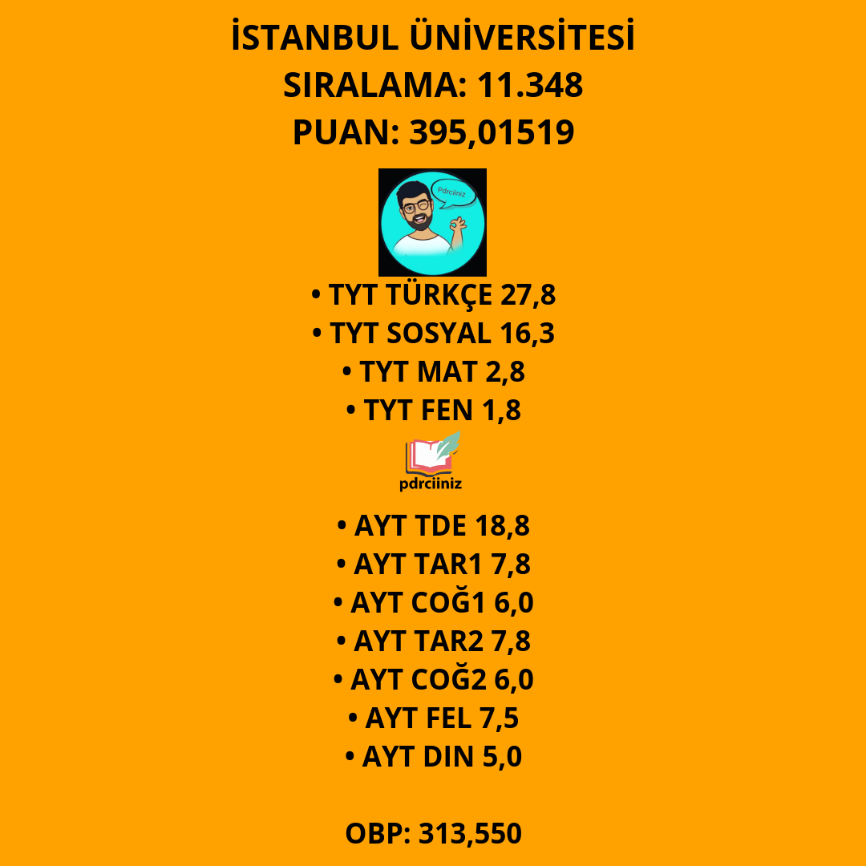
TARİH

Slide 4
TARİH

Slide 5
TARİH

Slide 6
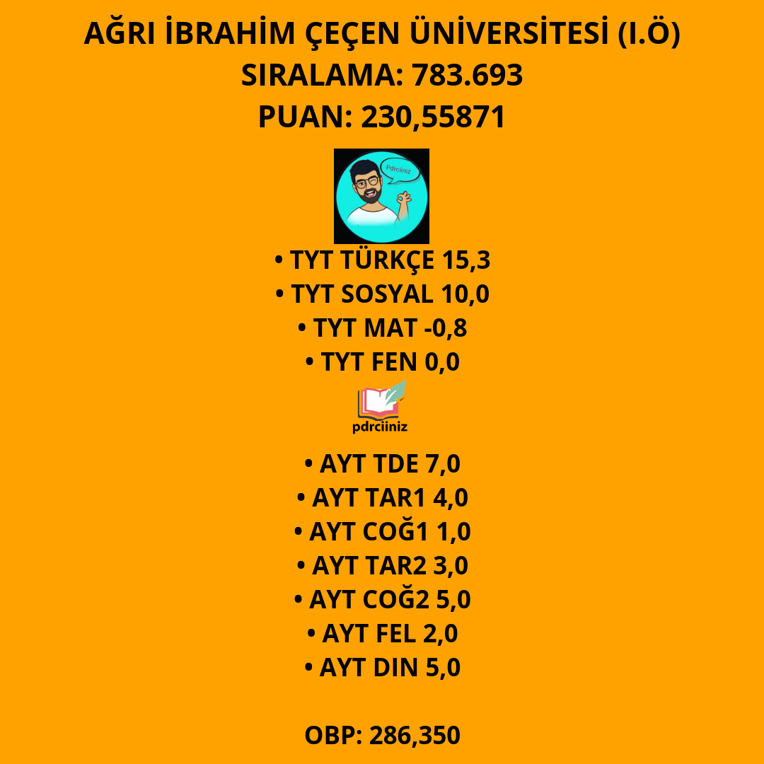
TARİH

Slide 7
TARİH

Slide 8
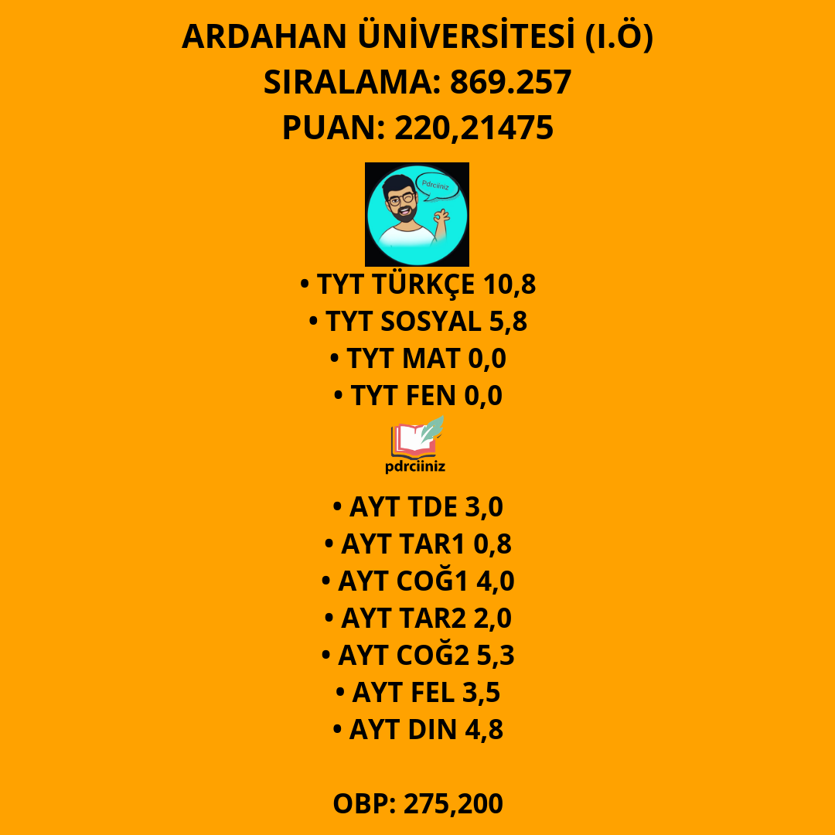
TARİH

Slide 9
TARİH

Slide 10
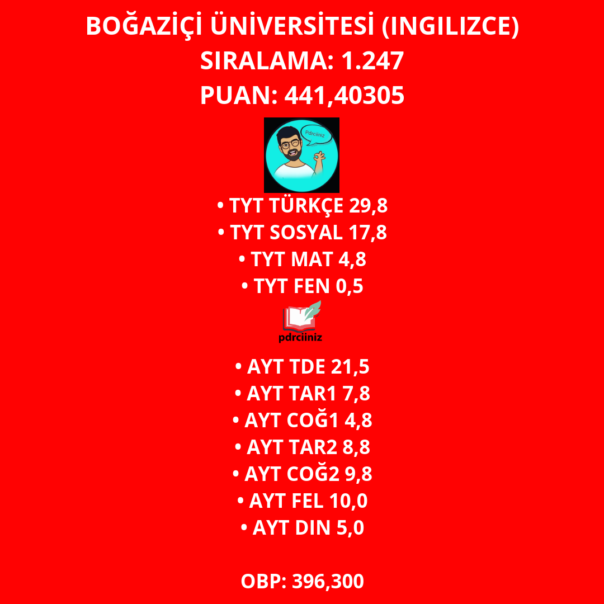
TÜRK DİLİ VE EDEBİYATI

Slide 11
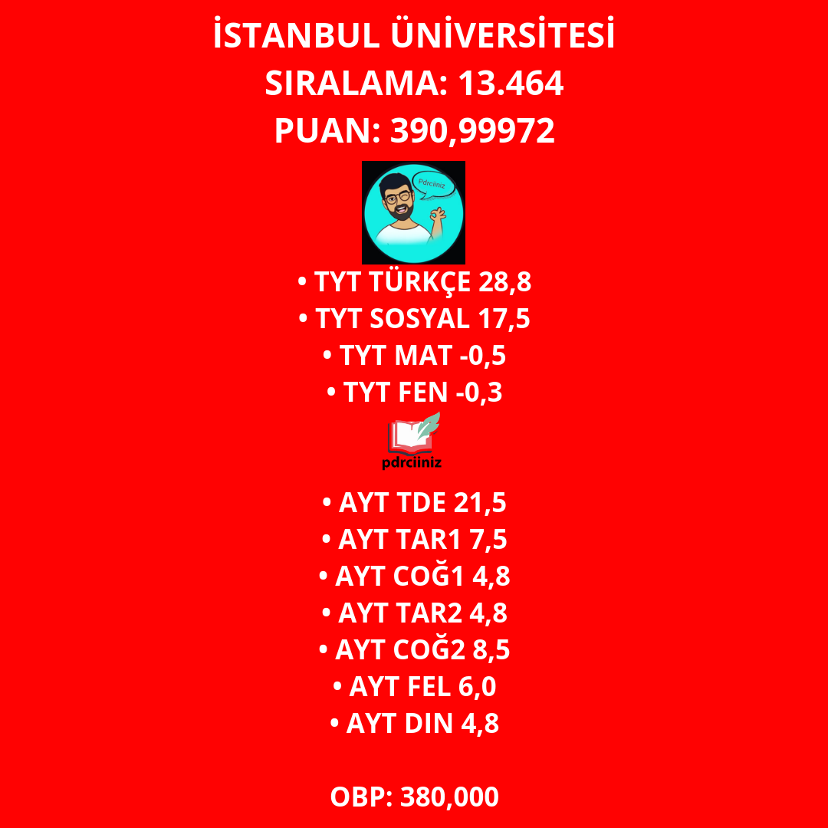
TÜRK DİLİ VE EDEBİYATI

Slide 12
TÜRK DİLİ VE EDEBİYATI

Slide 13
TÜRK DİLİ VE EDEBİYATI

Slide 14
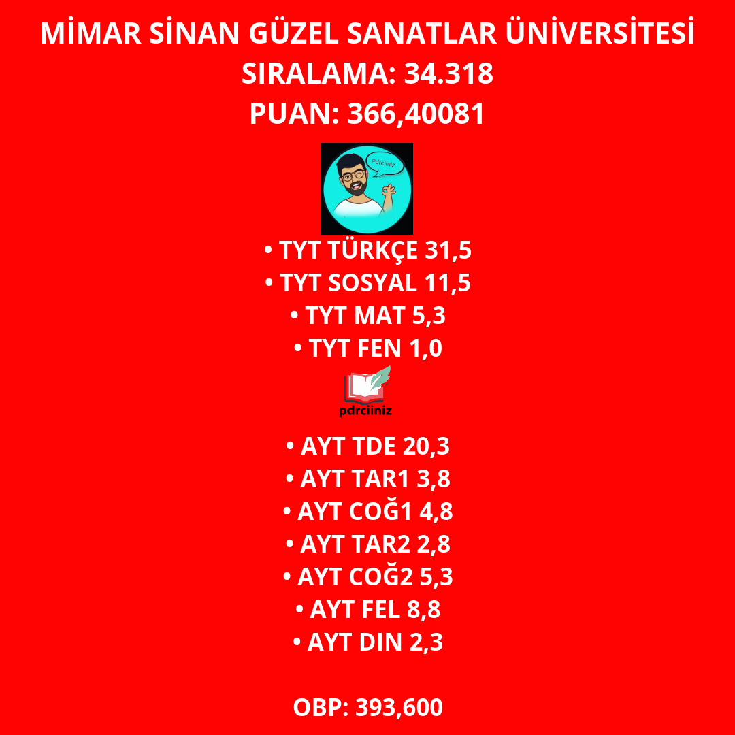
TÜRK DİLİ VE EDEBİYATI

Slide 15
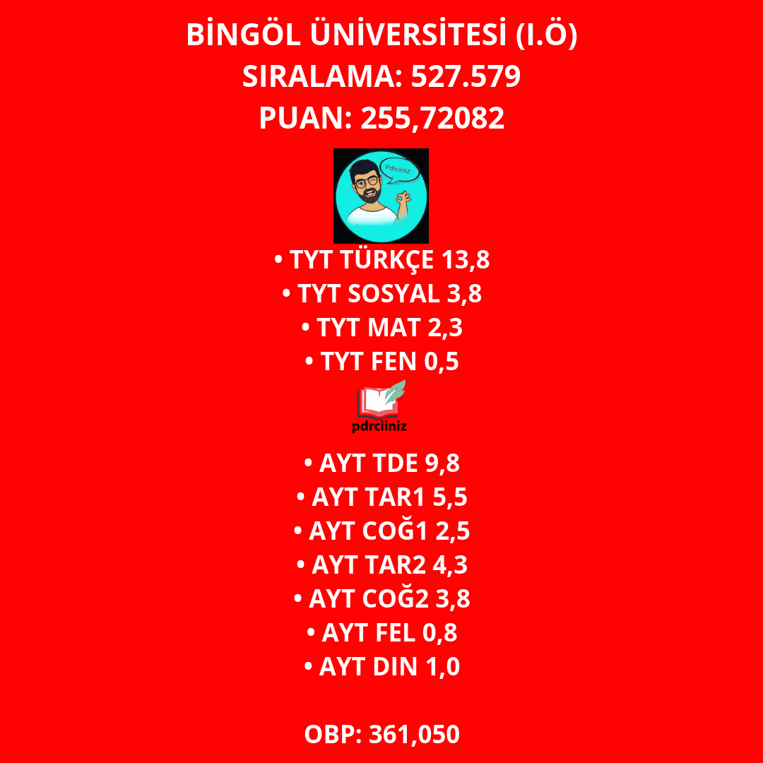
TÜRK DİLİ VE EDEBİYATI

Slide 16
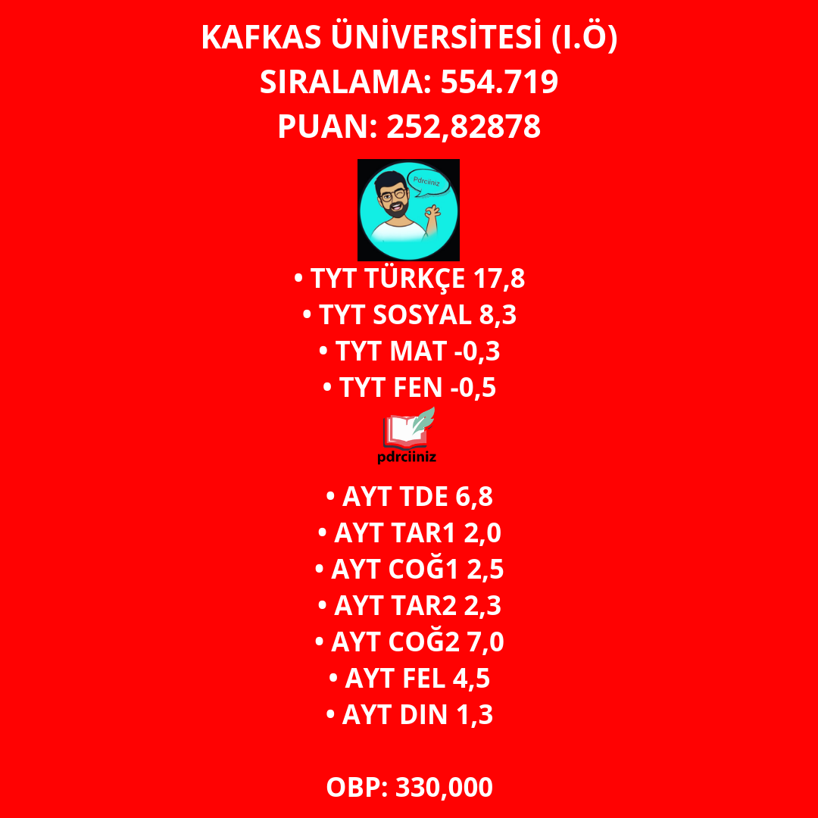
TÜRK DİLİ VE EDEBİYATI

Slide 17
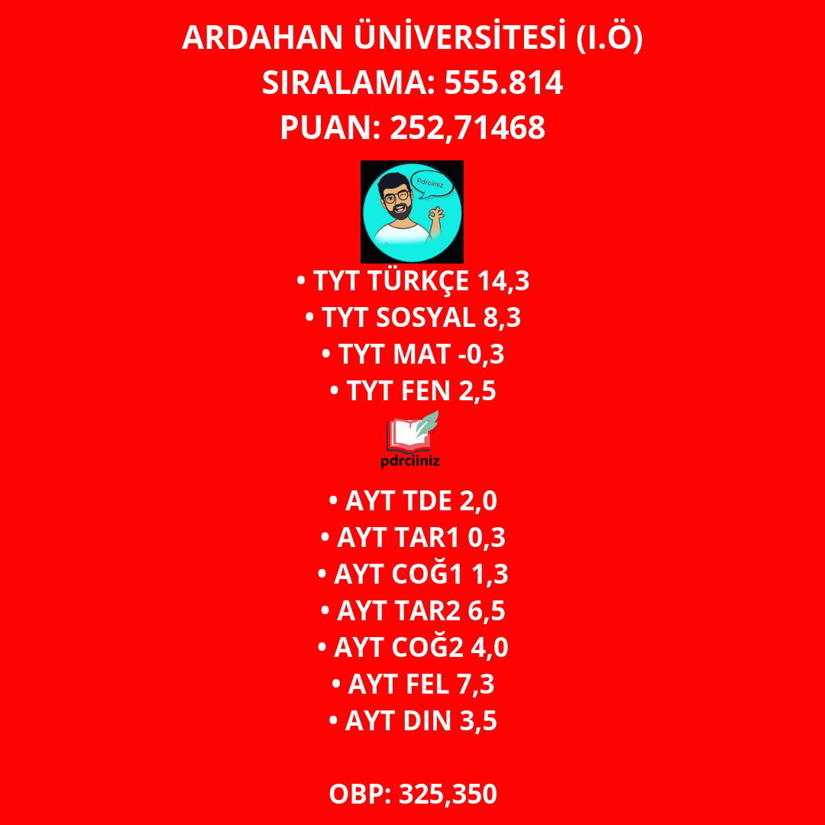
TÜRK DİLİ VE EDEBİYATI

Slide 18
TÜRK DİLİ VE EDEBİYATI

Slide 19
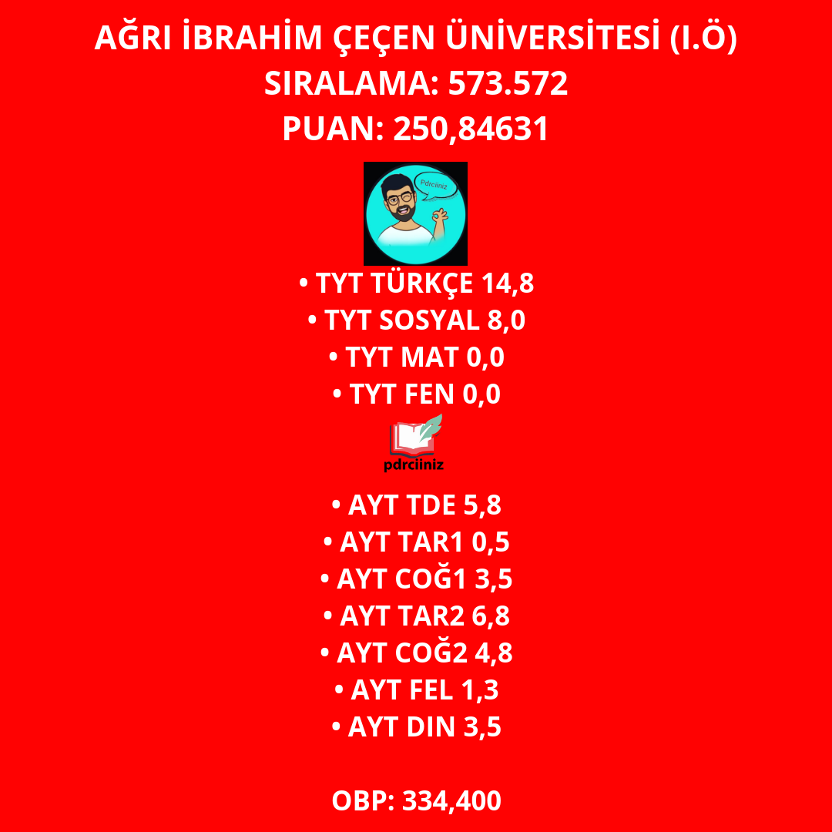
TÜRK DİLİ VE EDEBİYATI

Slide 20
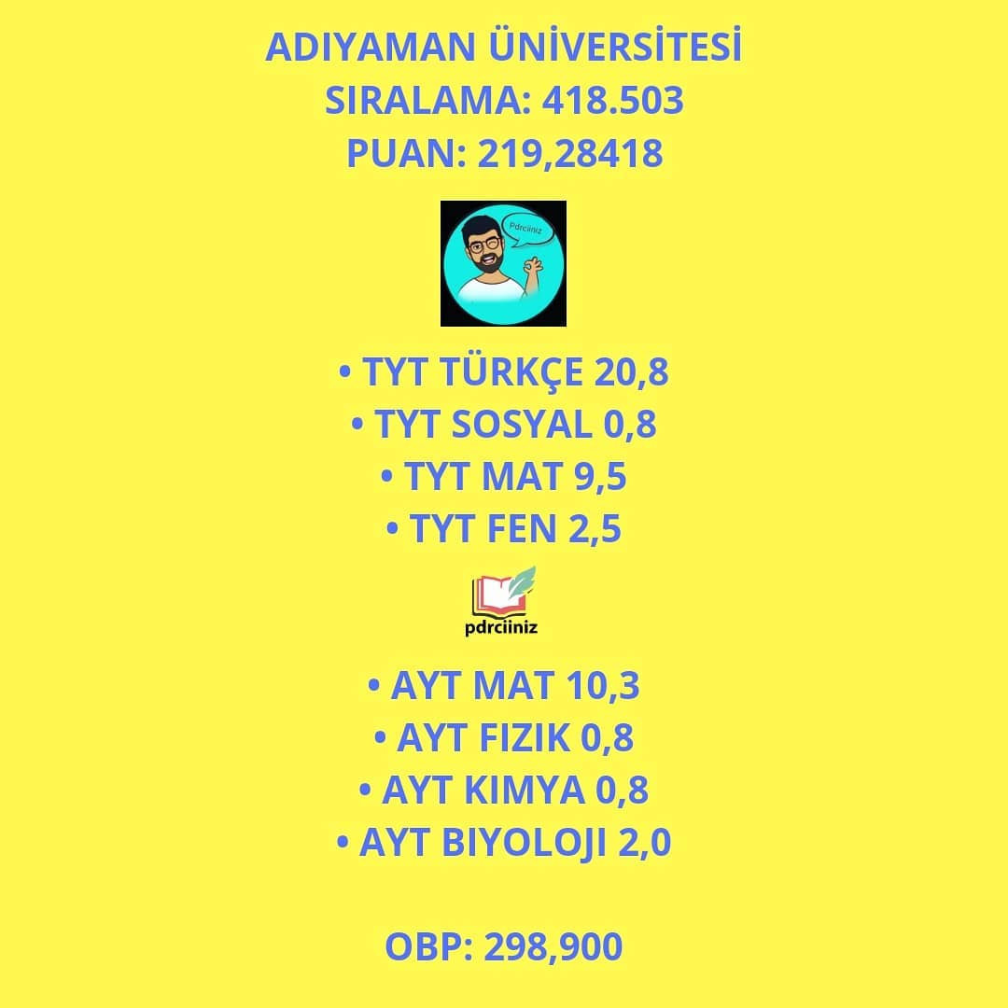
ZİRAAT MÜHENDİSLİĞİ PROGRAMLARI

Slide 21
ZİRAAT MÜHENDİSLİĞİ PROGRAMLARI

Slide 22
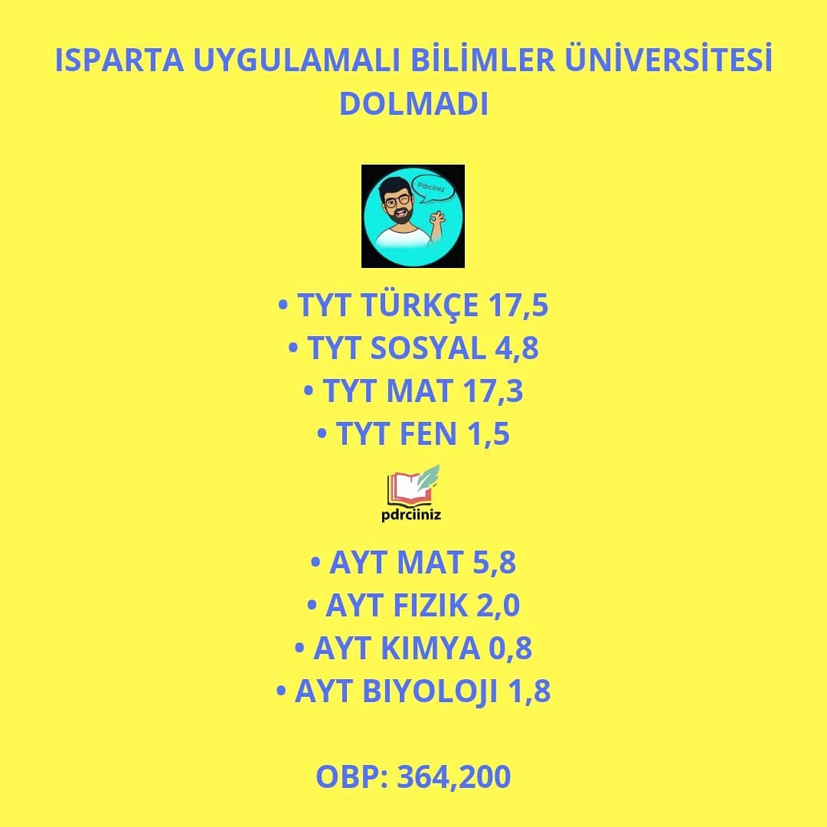
ZİRAAT MÜHENDİSLİĞİ PROGRAMLARI

Slide 23
MALİYE

Slide 24
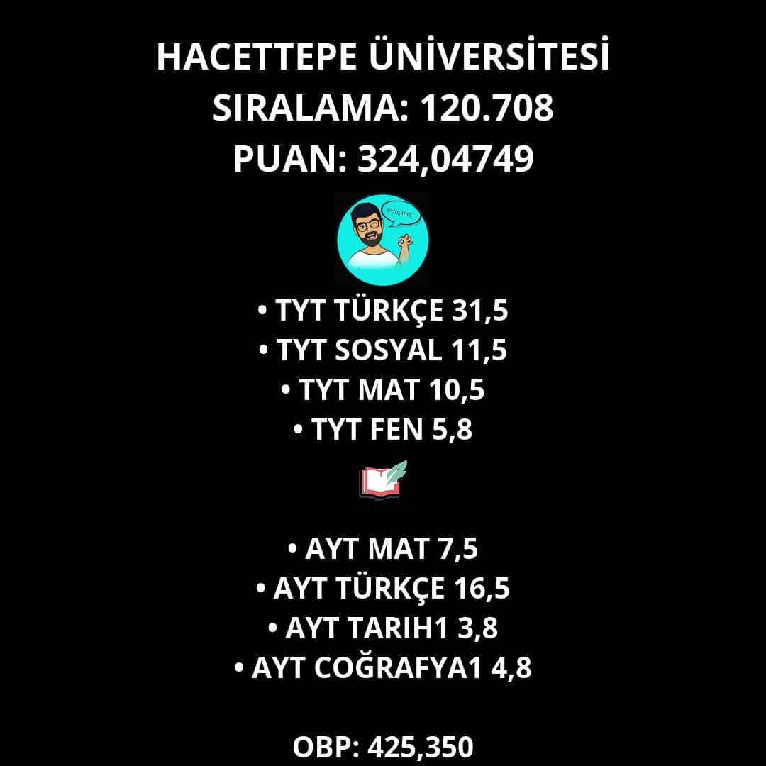
MALİYE

Slide 25
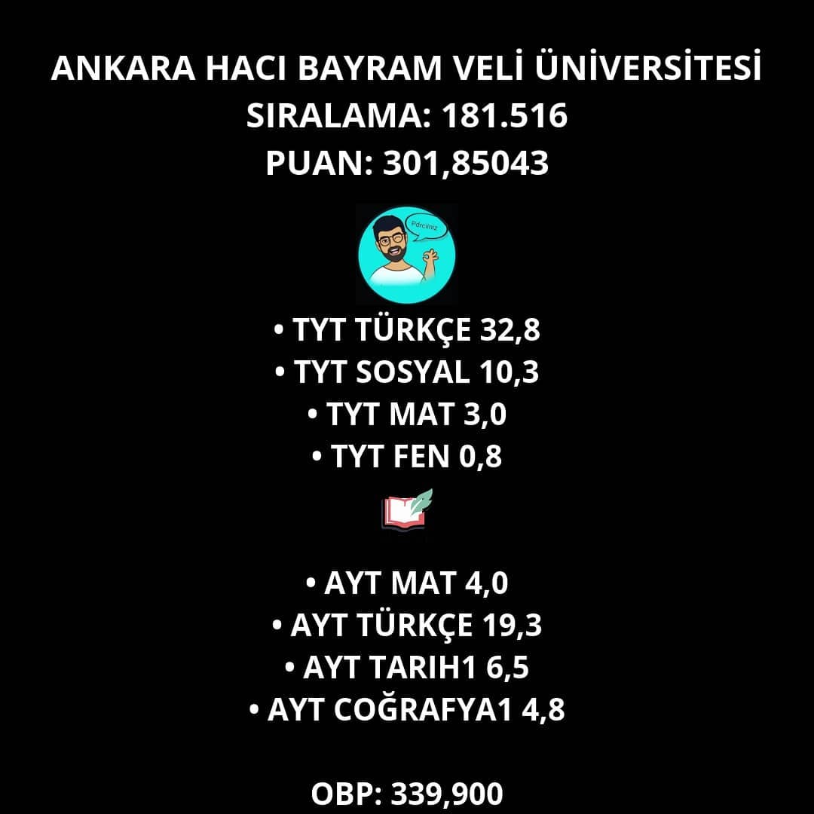
MALİYE

Slide 26
MALİYE

Slide 27
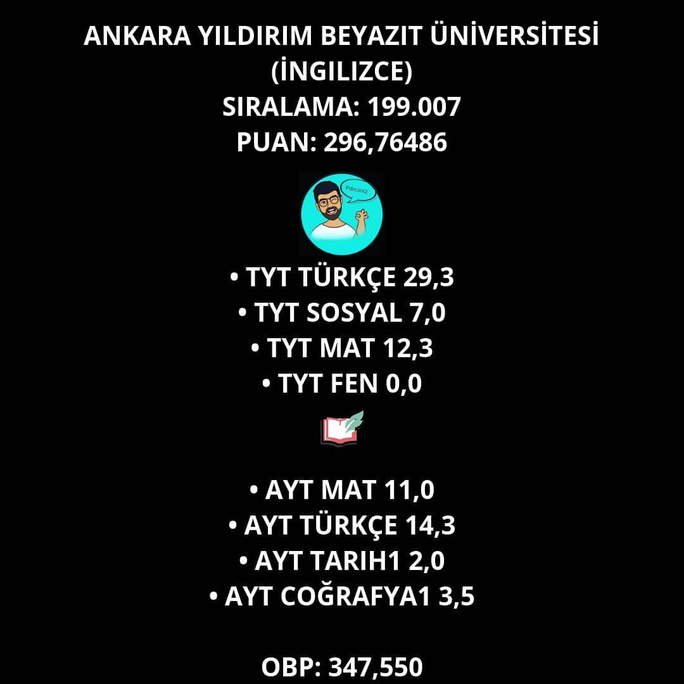
MALİYE

Slide 28
MALİYE

Slide 29
MALİYE

Slide 30
MALİYE

Slide 31
MALİYE

Slide 32
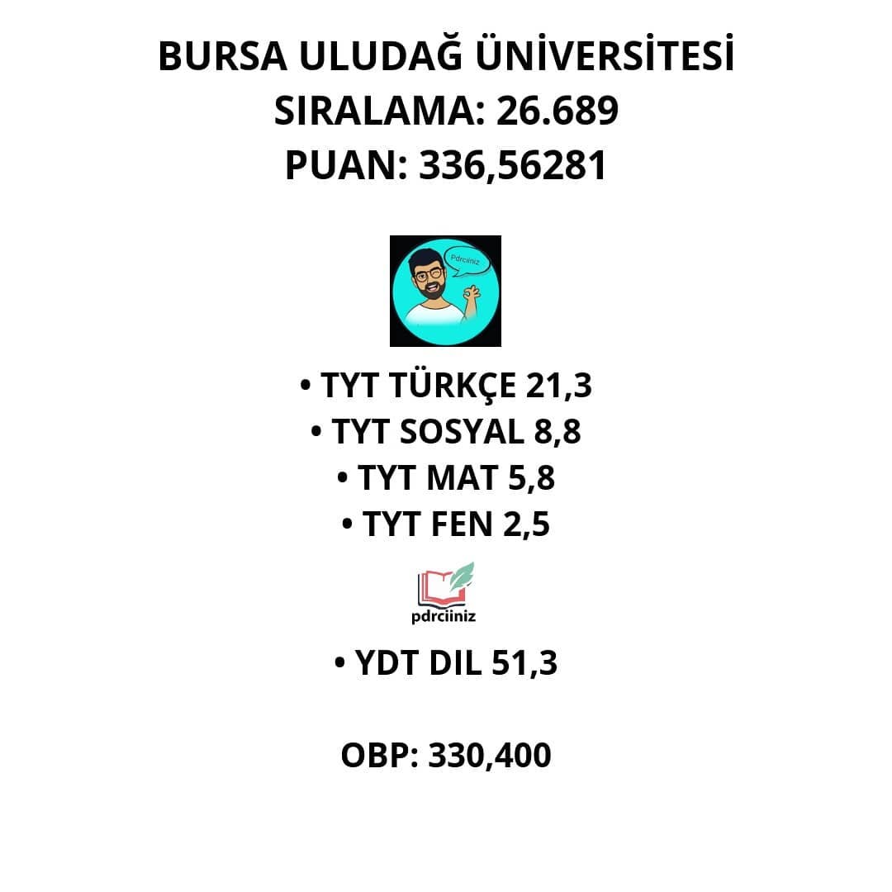
ALMANCA ÖĞRETMENİ

Slide 33
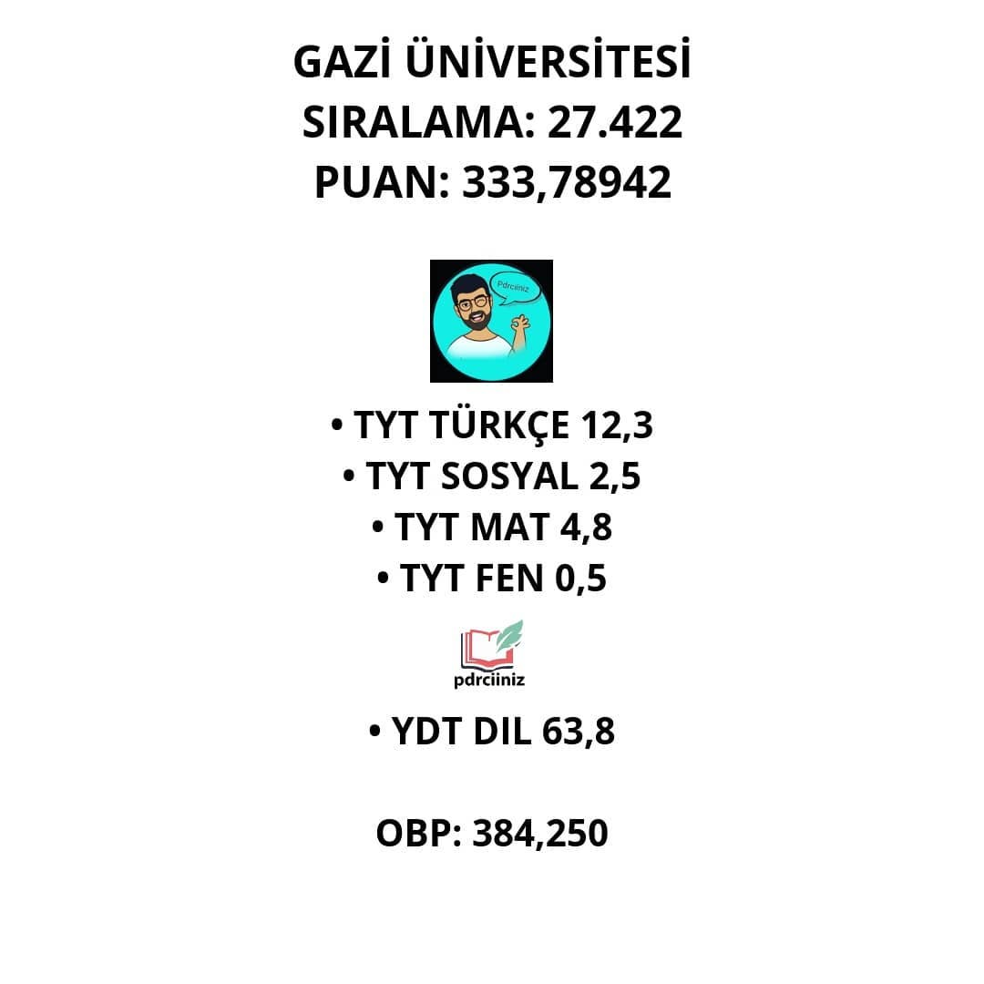
ALMANCA ÖĞRETMENİ

Slide 34
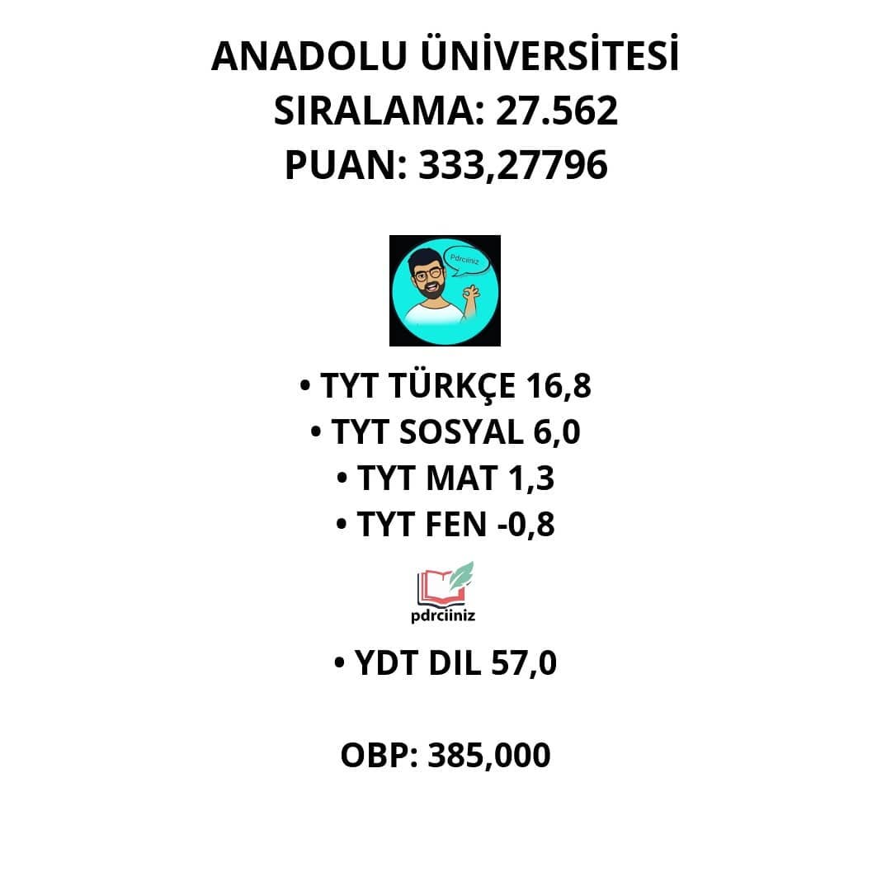
ALMANCA ÖĞRETMENİ

Slide 35
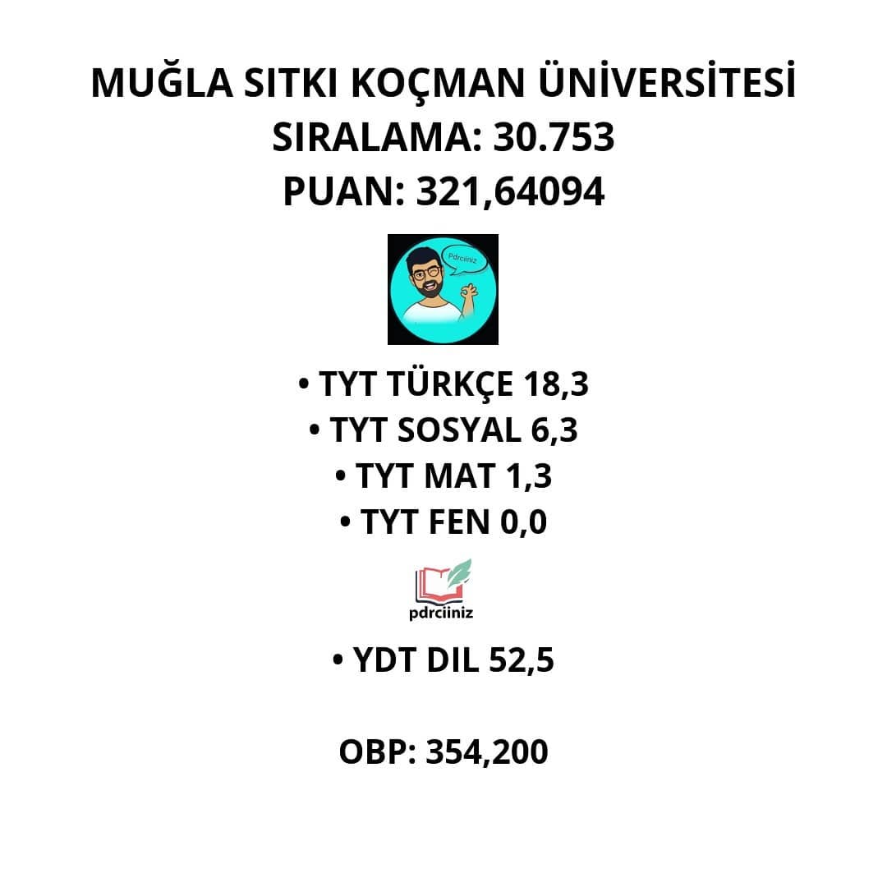
ALMANCA ÖĞRETMENİ

Slide 36
ALMANCA ÖĞRETMENİ

Slide 37
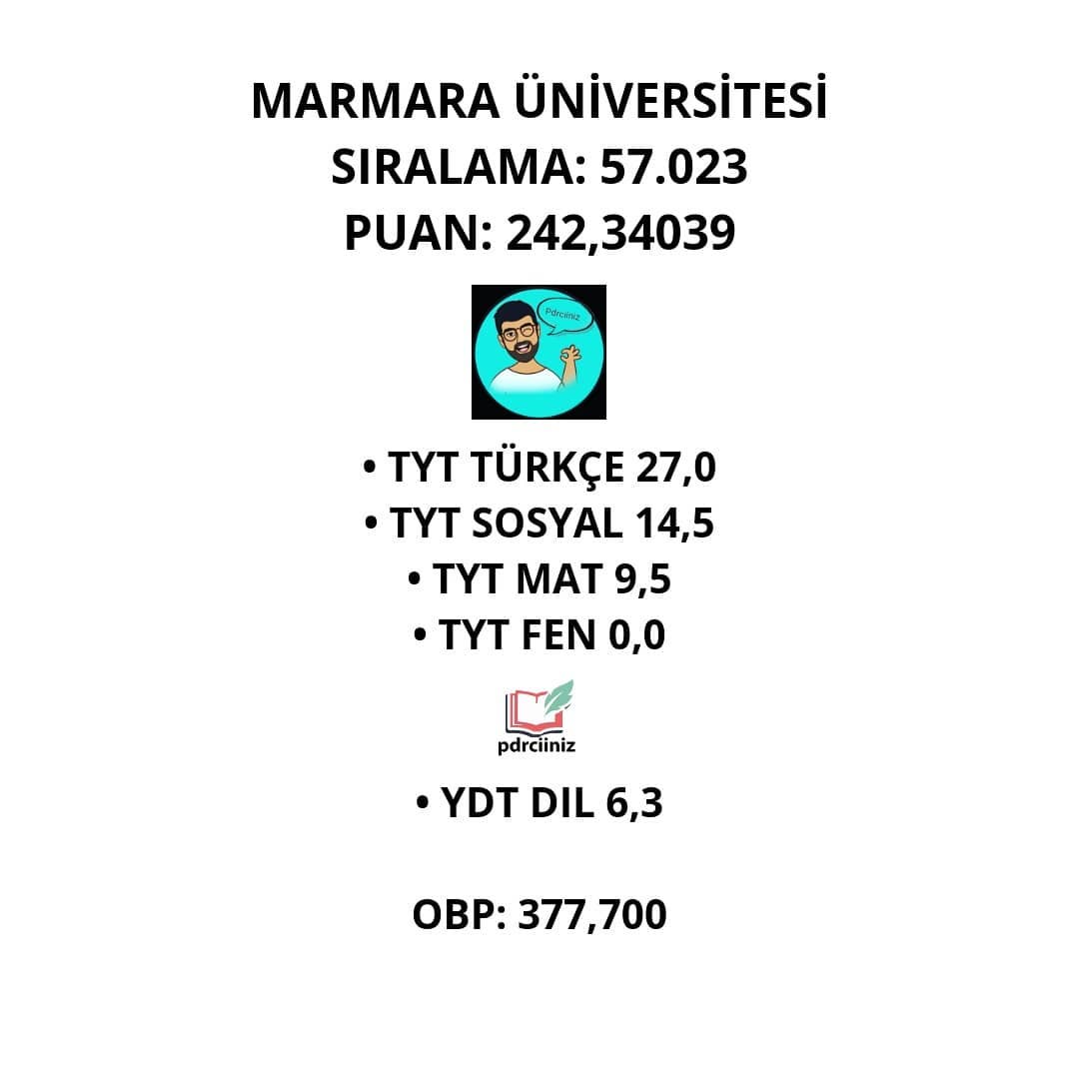
ALMANCA ÖĞRETMENİ

Slide 38
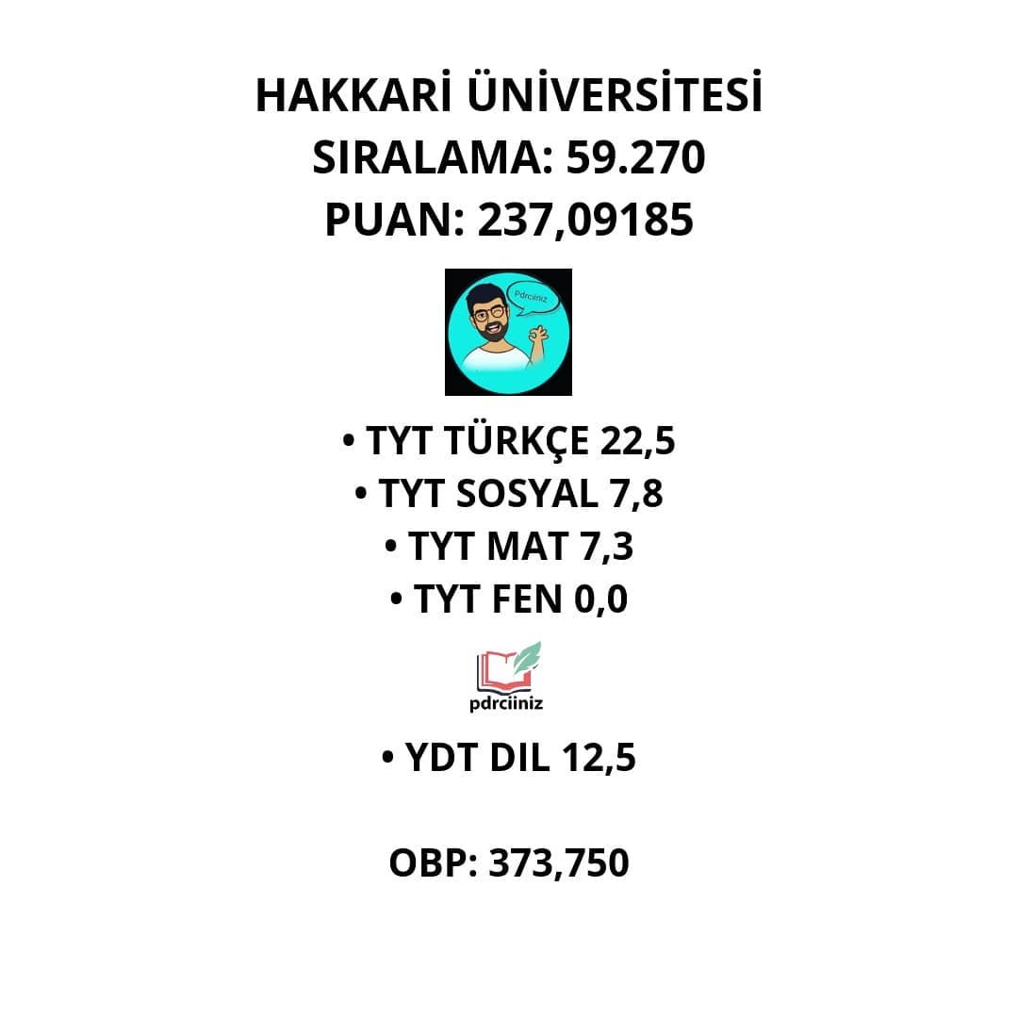
ALMANCA ÖĞRETMENİ

Slide 39
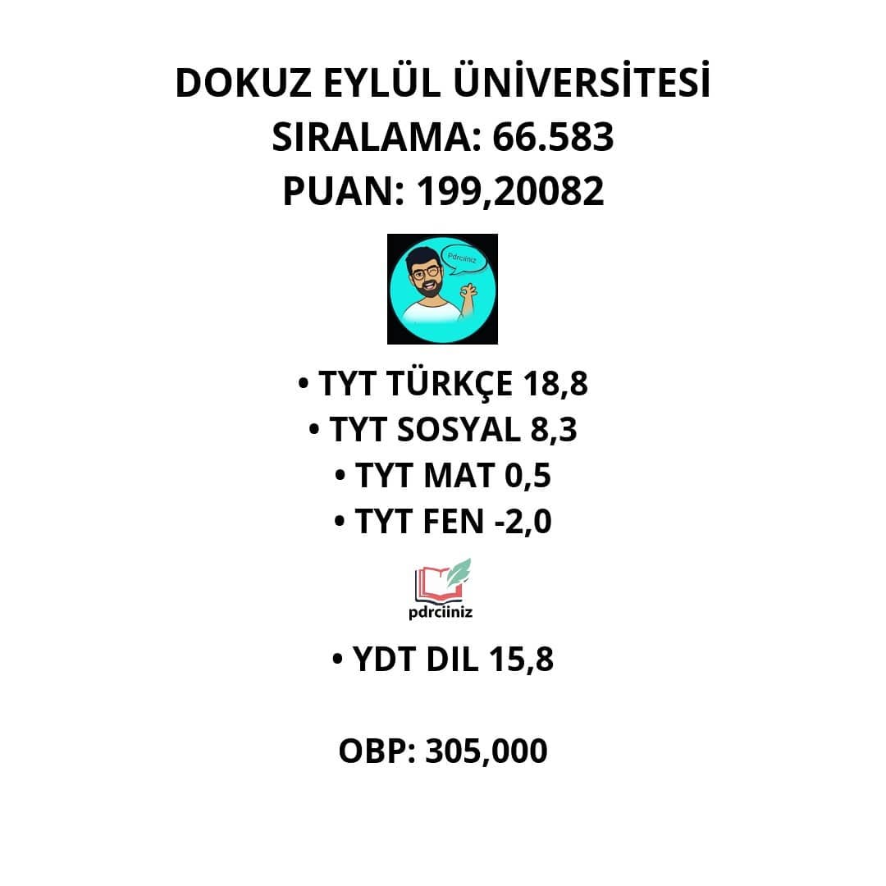
ALMANCA ÖĞRETMENİ

Slide 40
ALMANCA ÖĞRETMENİ

Slide 41
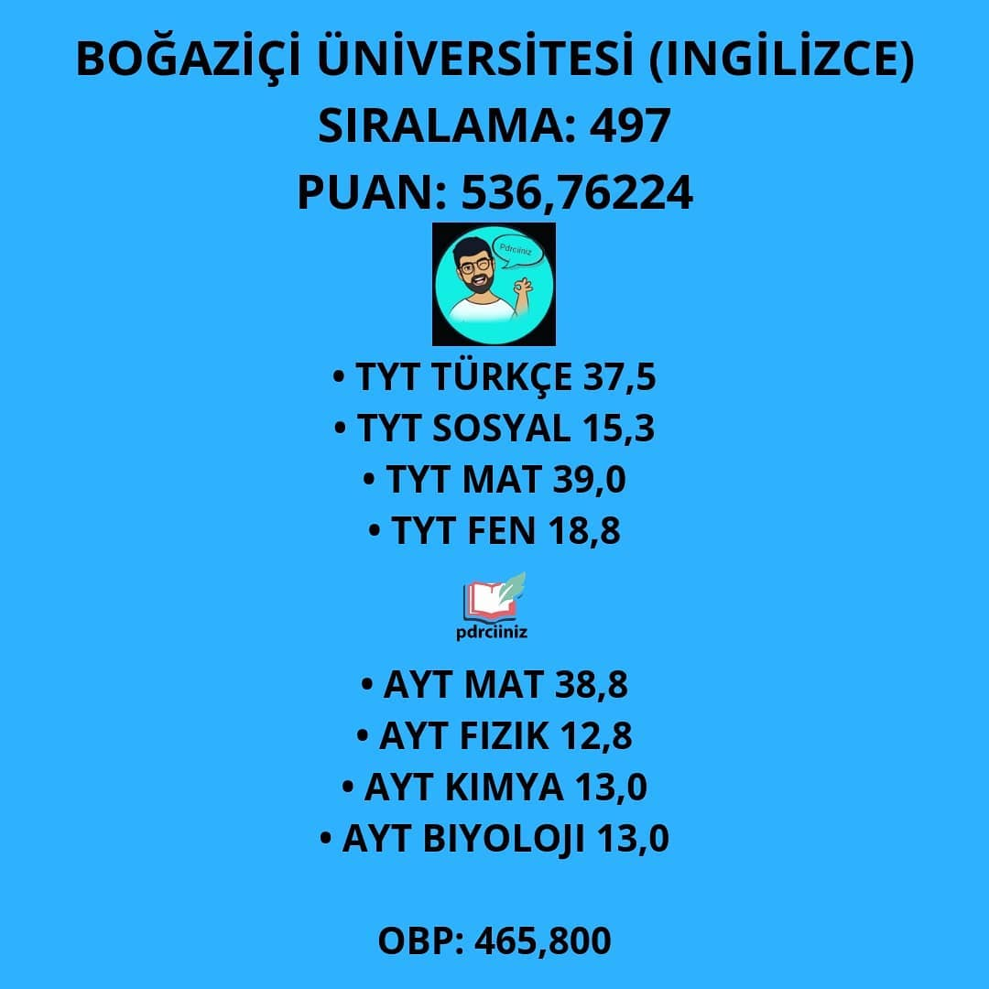
ELEKTRİK-ELEKTRONİK
MÜHENDİSLİĞİ

Slide 42
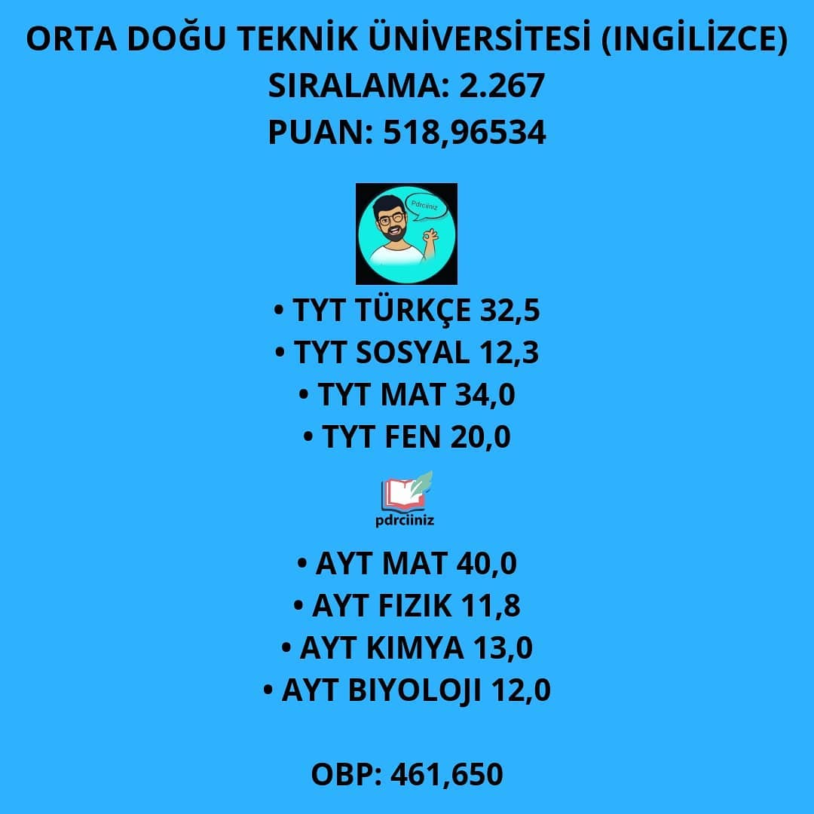
ELEKTRİK-ELEKTRONİK
MÜHENDİSLİĞİ

Slide 43
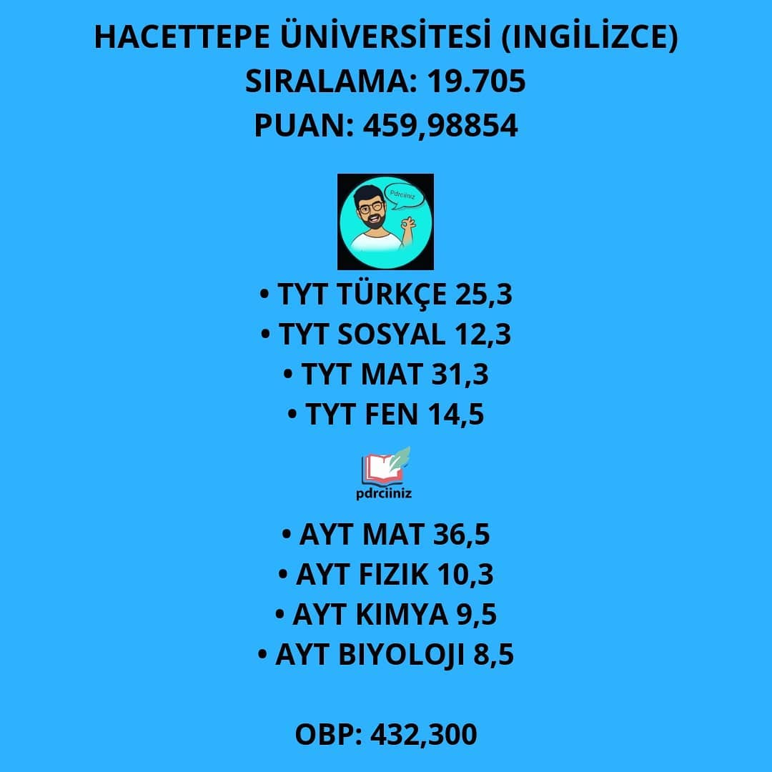
ELEKTRİK-ELEKTRONİK
MÜHENDİSLİĞİ

Slide 44
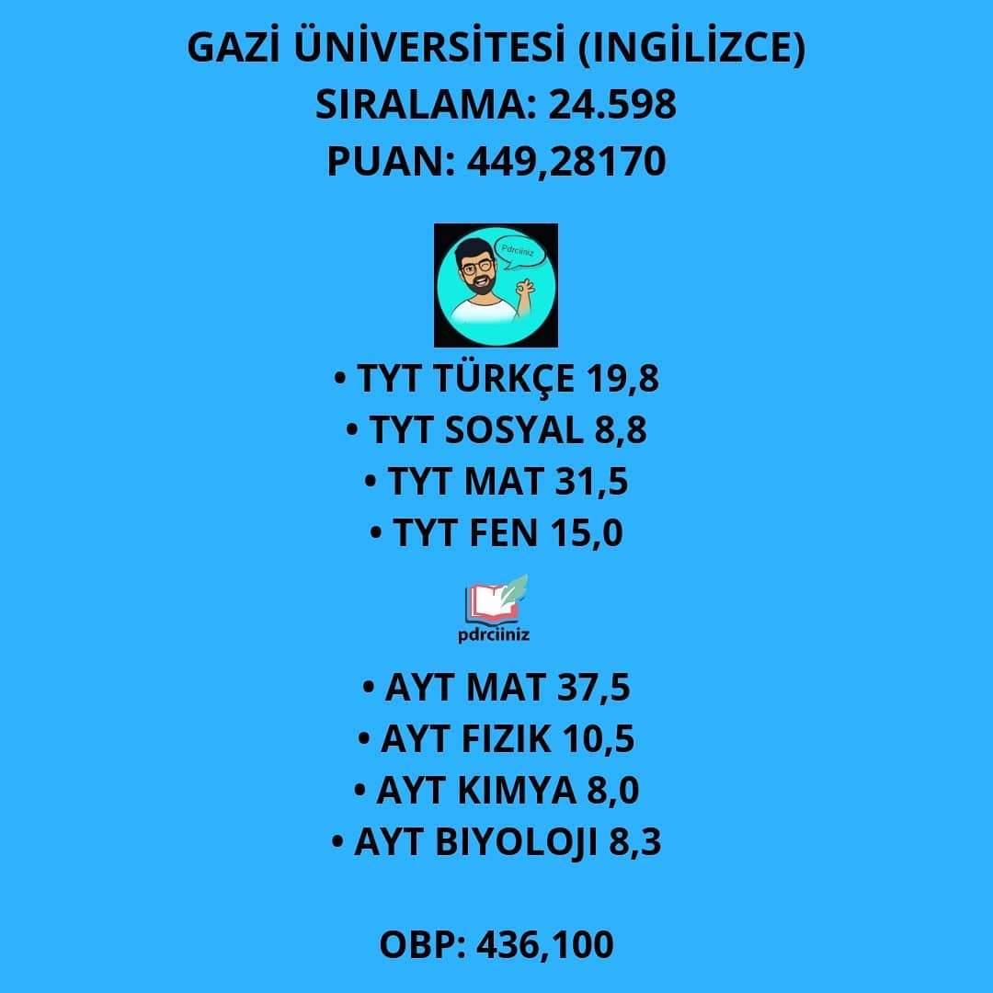
ELEKTRİK-ELEKTRONİK
MÜHENDİSLİĞİ

Slide 45
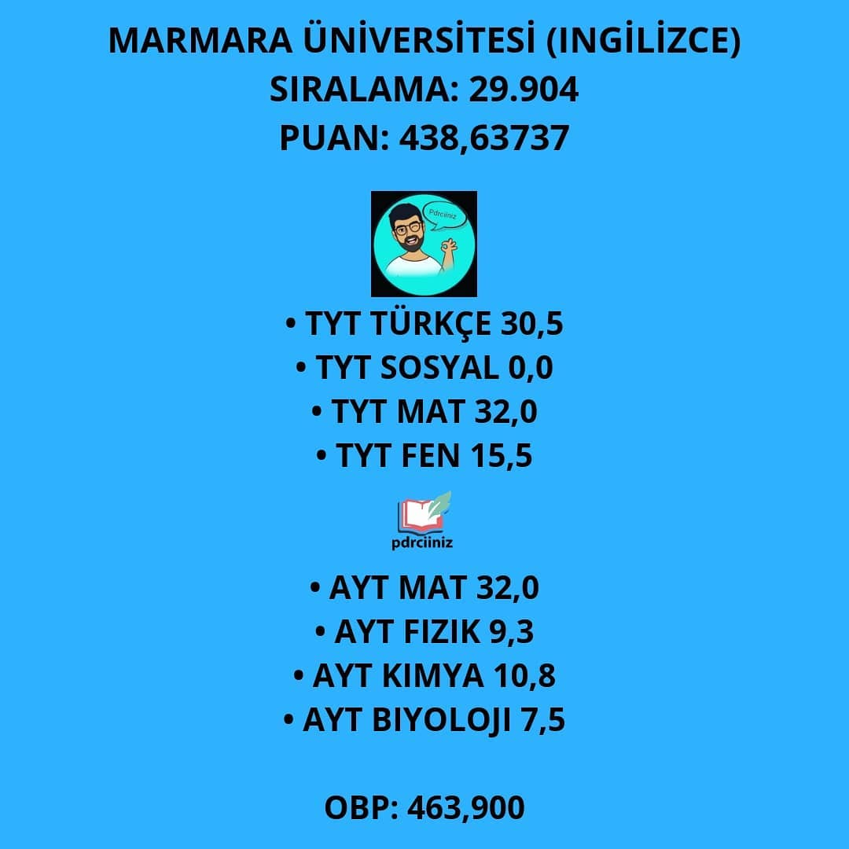
ELEKTRİK-ELEKTRONİK
MÜHENDİSLİĞİ

Slide 46
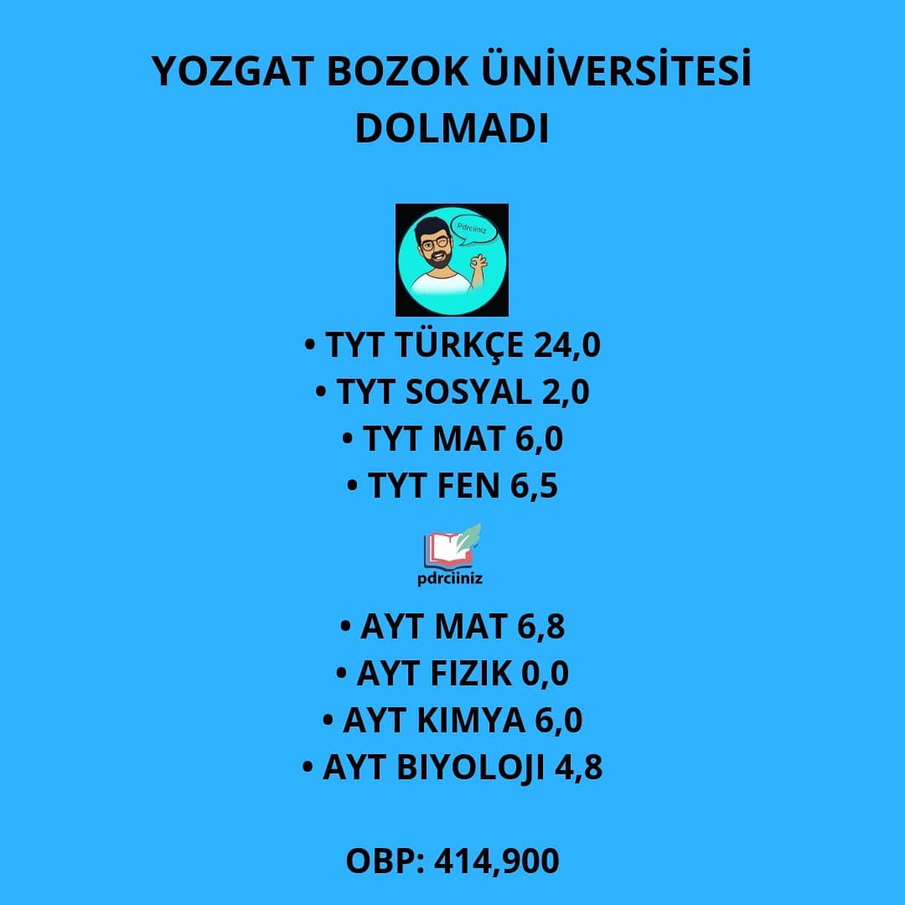
ELEKTRİK-ELEKTRONİK
MÜHENDİSLİĞİ

Slide 47
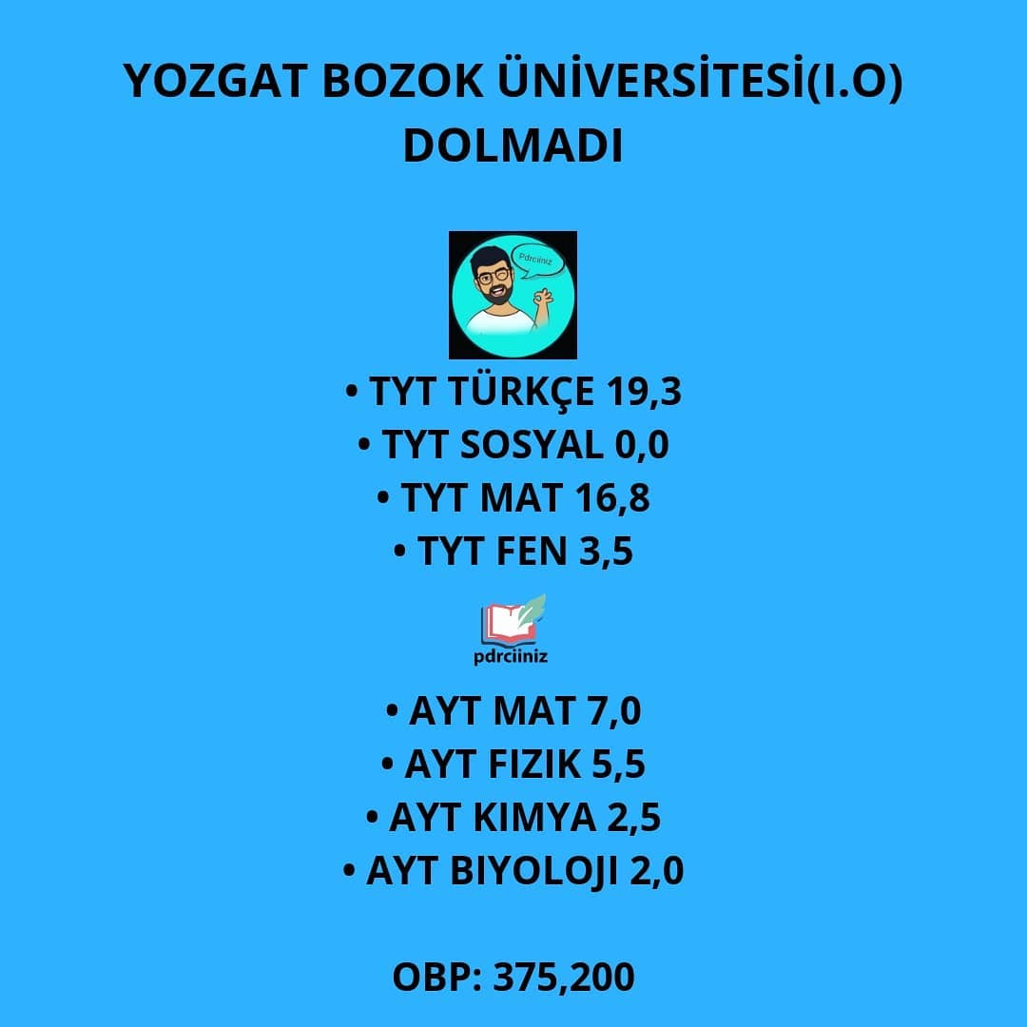
ELEKTRİK-ELEKTRONİK
MÜHENDİSLİĞİ

Slide 48
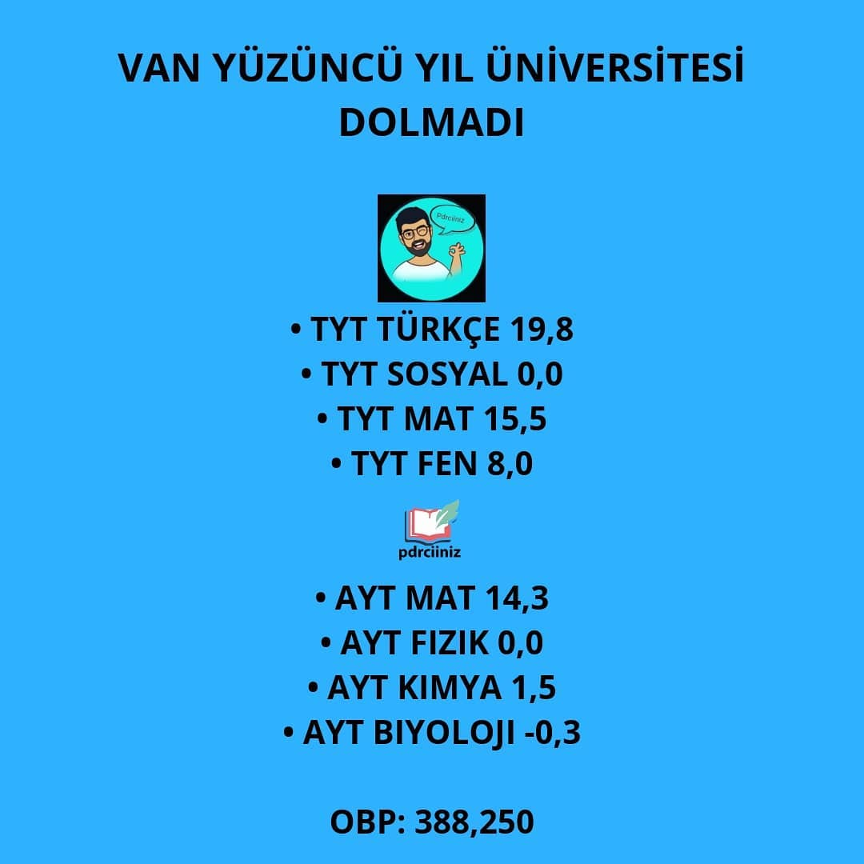
ELEKTRİK-ELEKTRONİK
MÜHENDİSLİĞİ

Slide 49
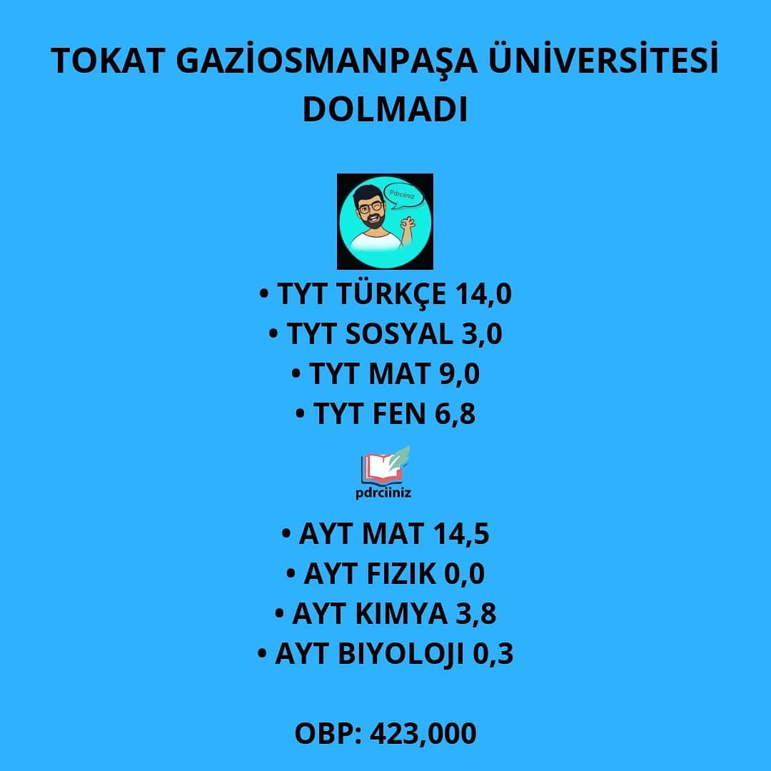
ELEKTRİK-ELEKTRONİK
MÜHENDİSLİĞİ

Slide 50
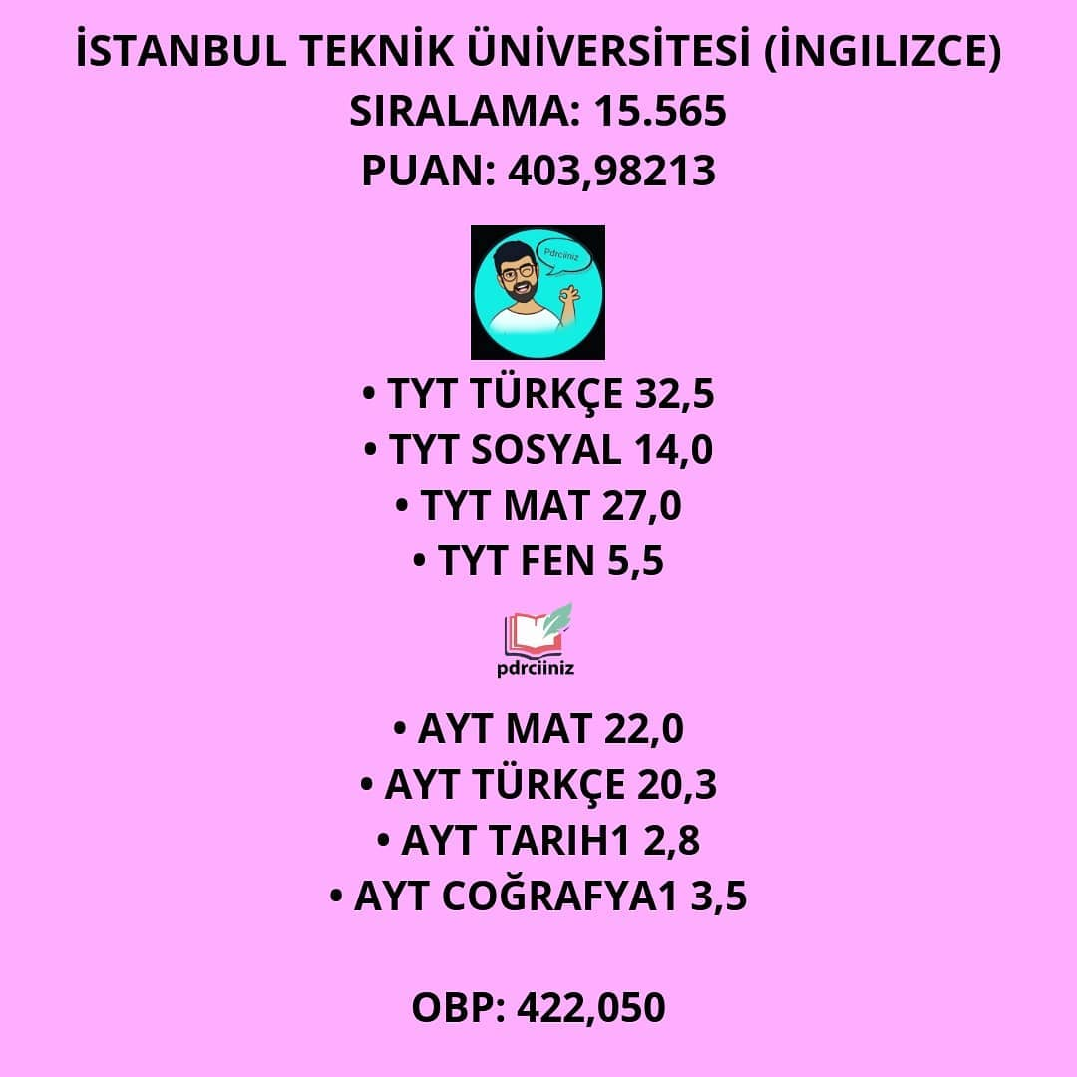
EKONOMİ

Slide 51
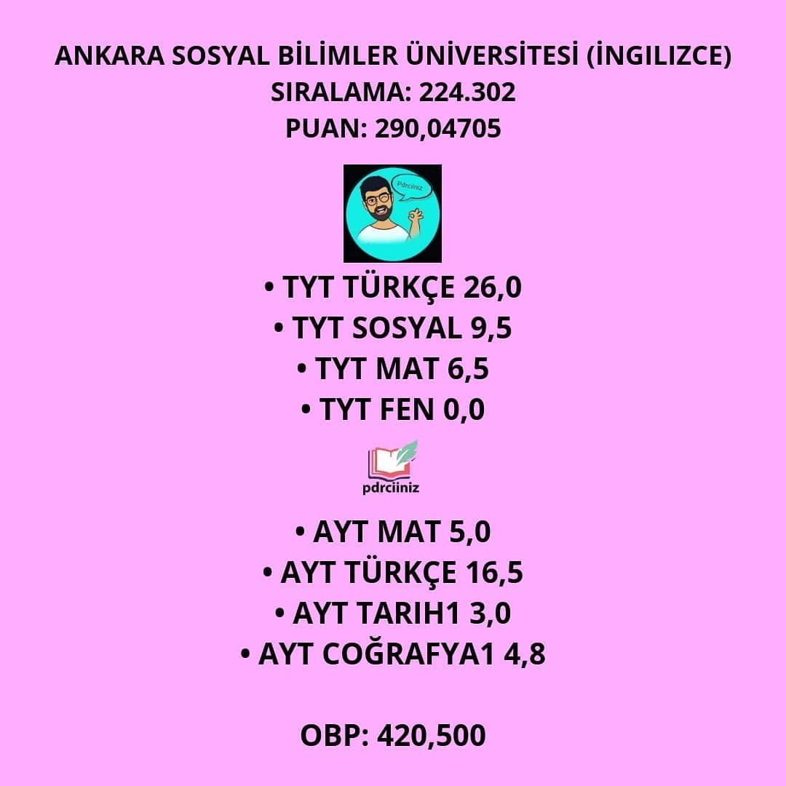
EKONOMİ

Slide 52
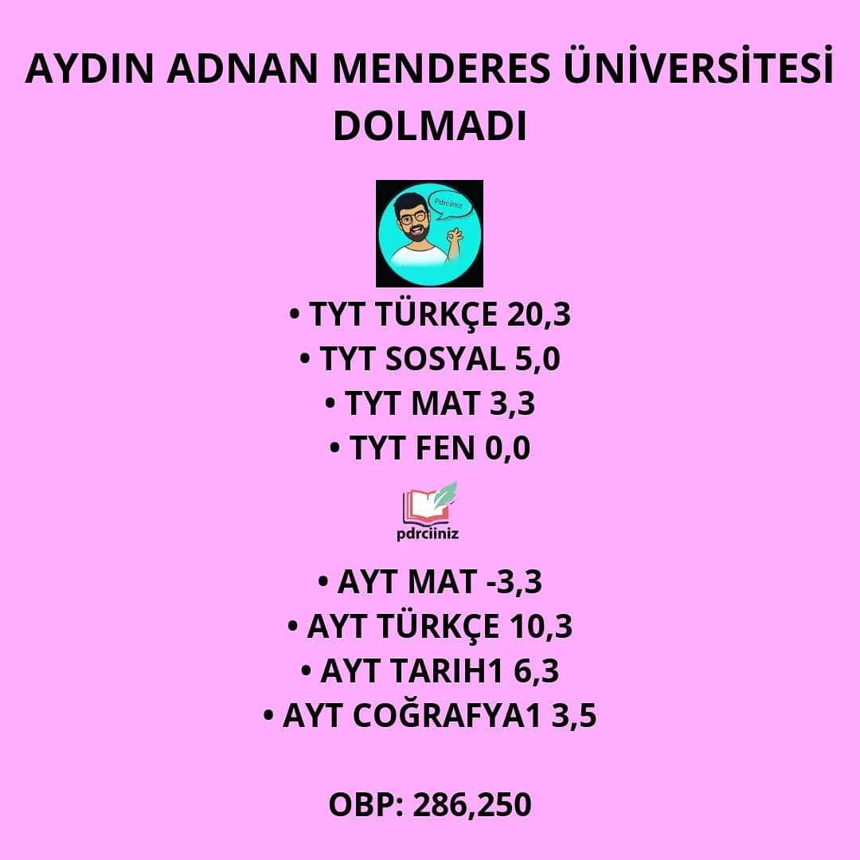
EKONOMİ

Slide 53
EKONOMİ

Slide 54
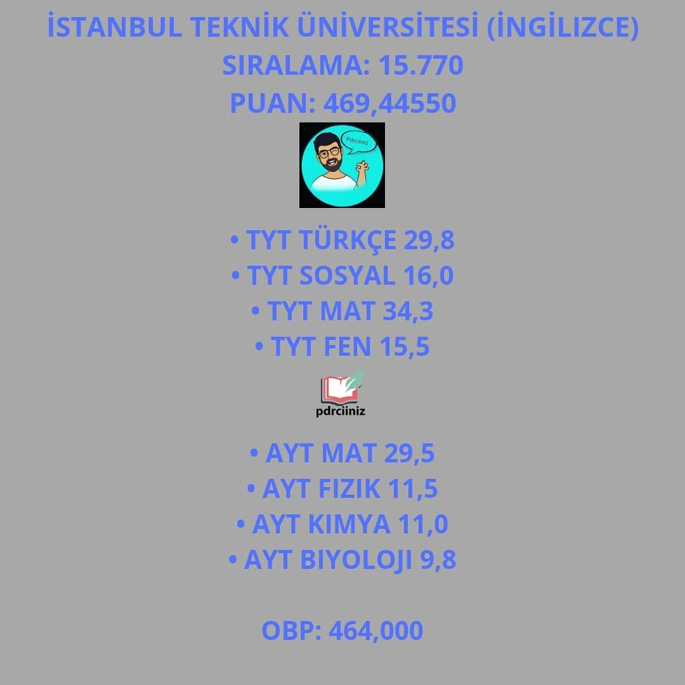
ELEKTRİK
MÜHENDİSLİĞİ

Slide 55
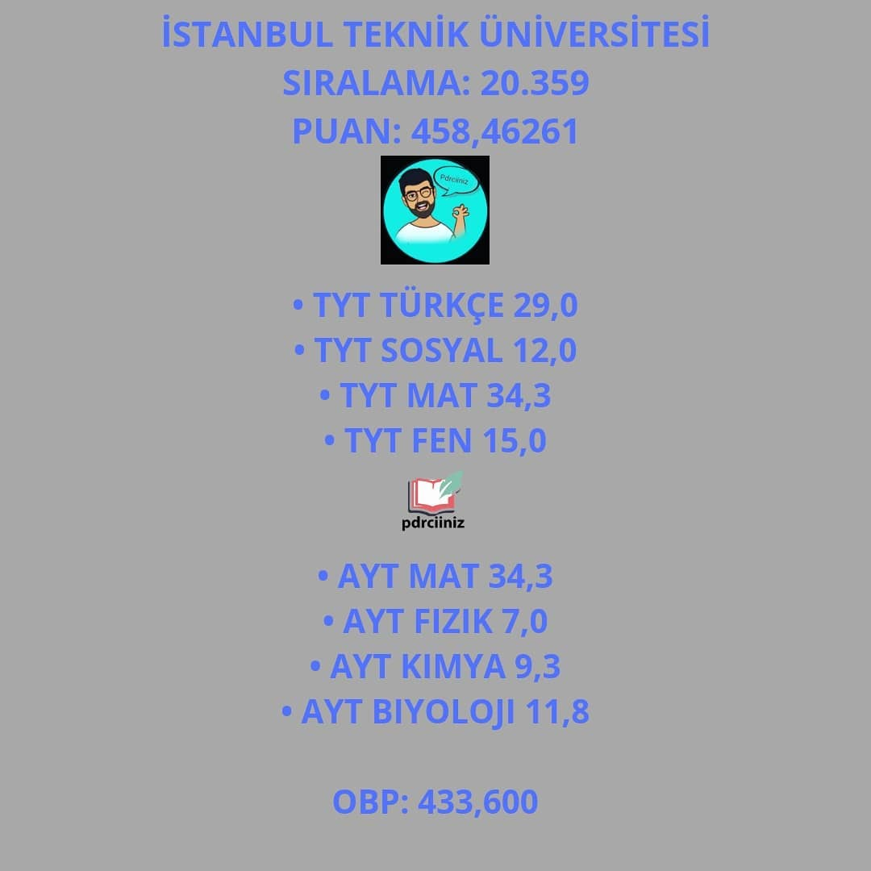
ELEKTRİK
MÜHENDİSLİĞİ

Slide 56
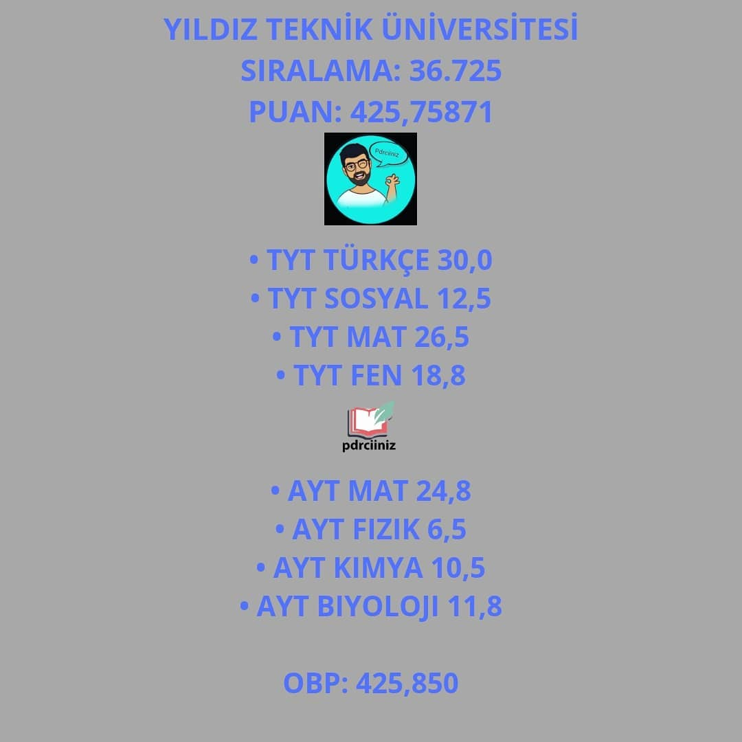
ELEKTRİK
MÜHENDİSLİĞİ

Slide 57
ELEKTRİK
MÜHENDİSLİĞİ

Slide 58
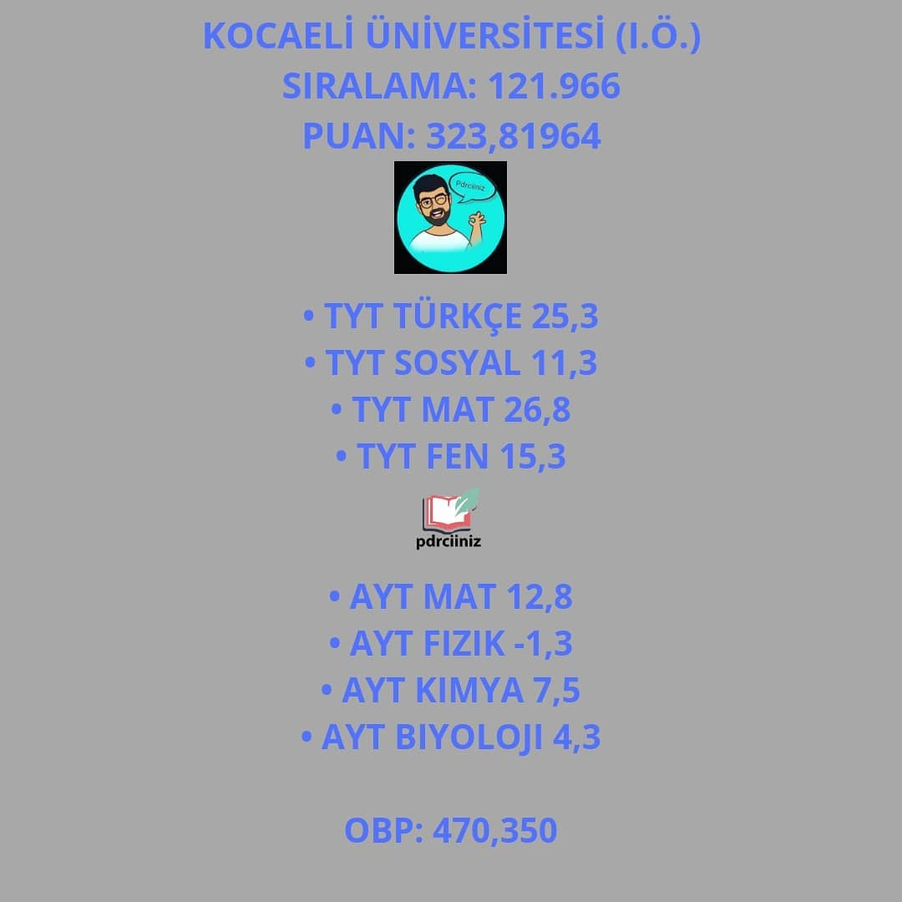
ELEKTRİK
MÜHENDİSLİĞİ

Slide 59
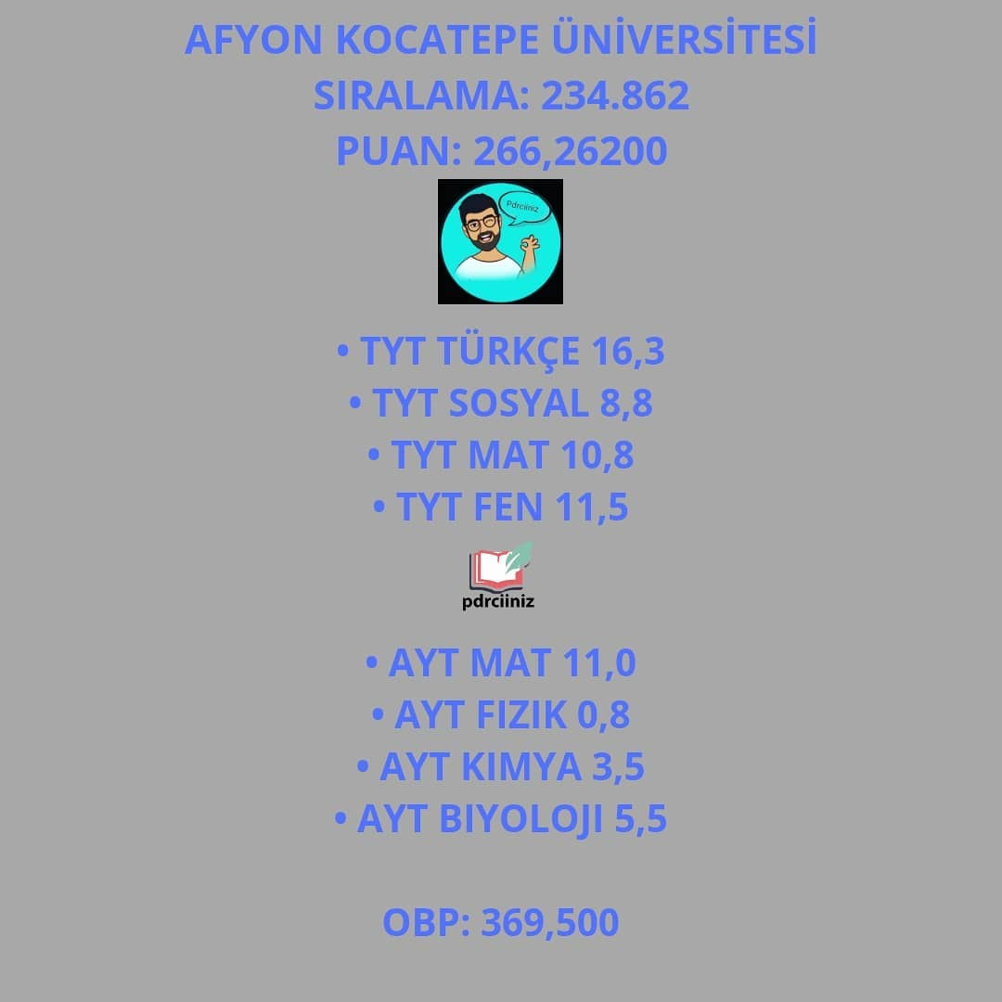
ELEKTRİK
MÜHENDİSLİĞİ

Slide 60
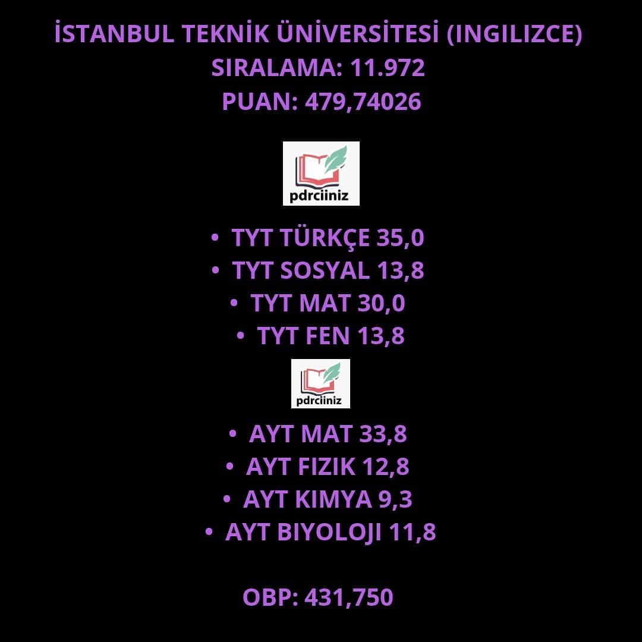
MİMARLIK

Slide 61
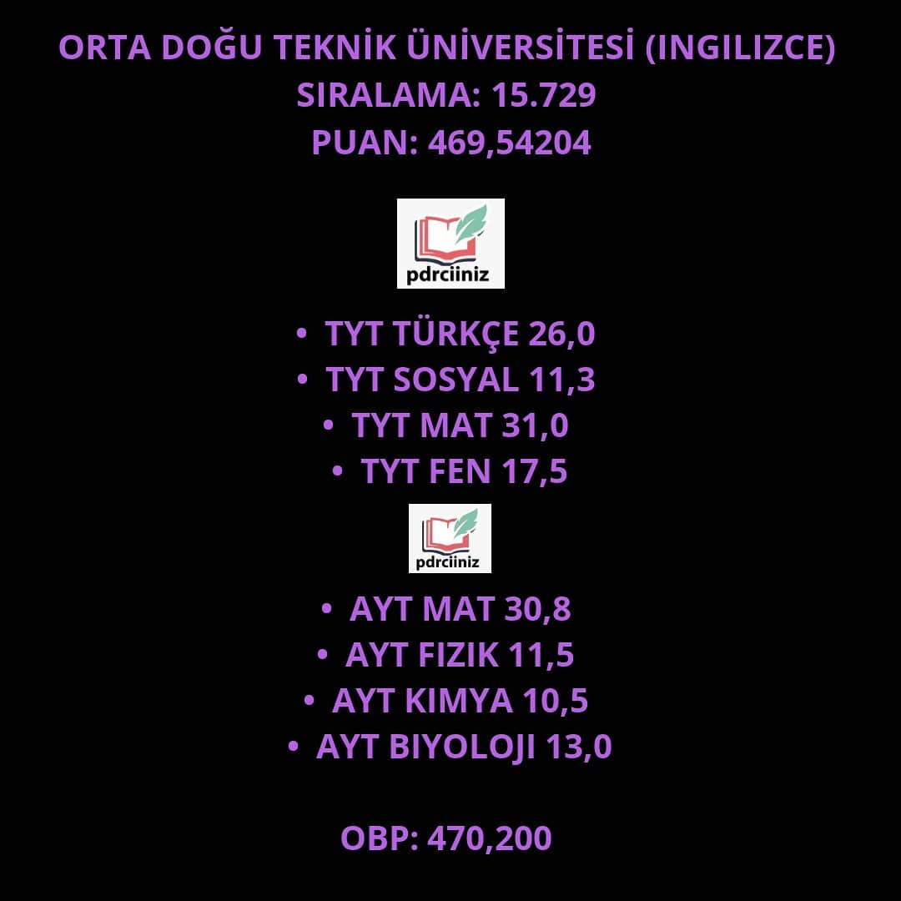
MİMARLIK

Slide 62
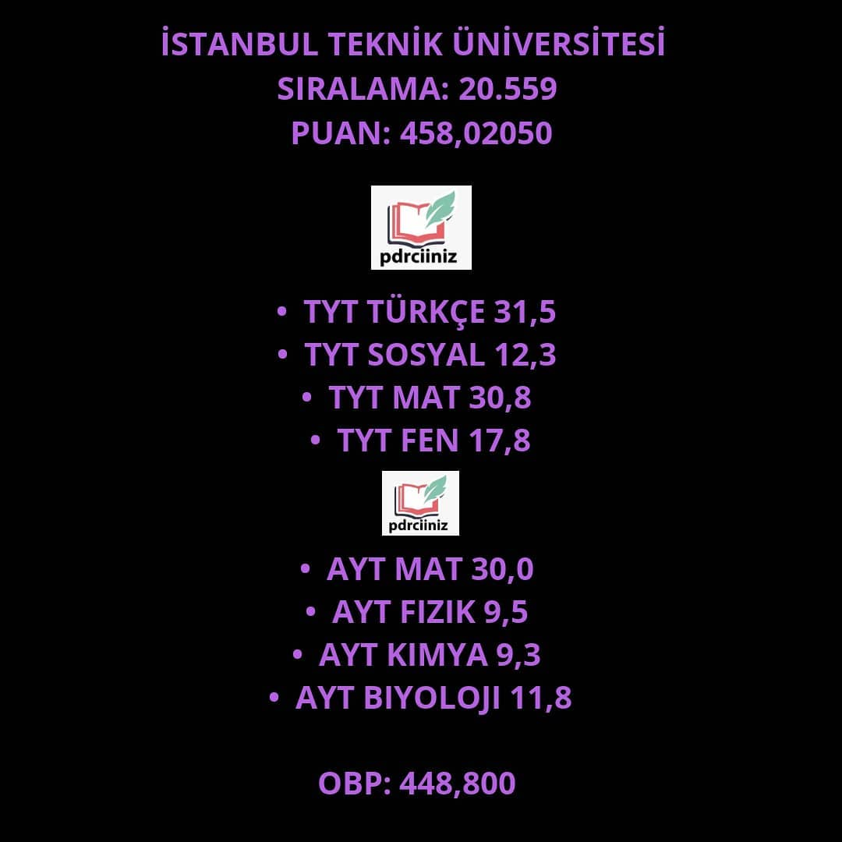
MİMARLIK

Slide 63
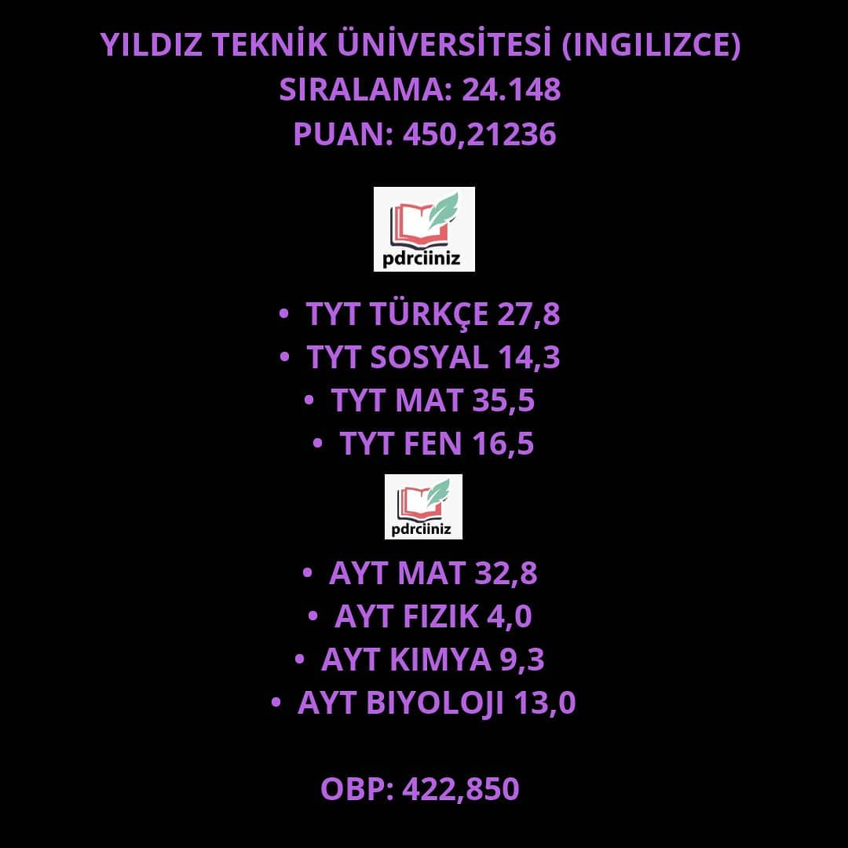
MİMARLIK

Slide 64
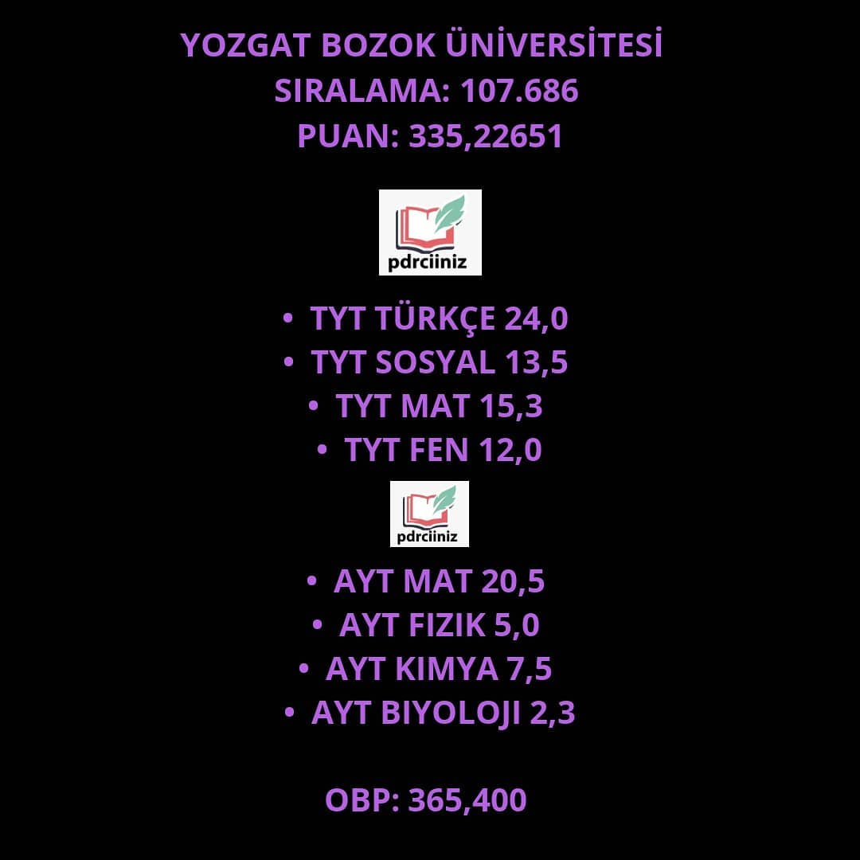
MİMARLIK

Slide 65
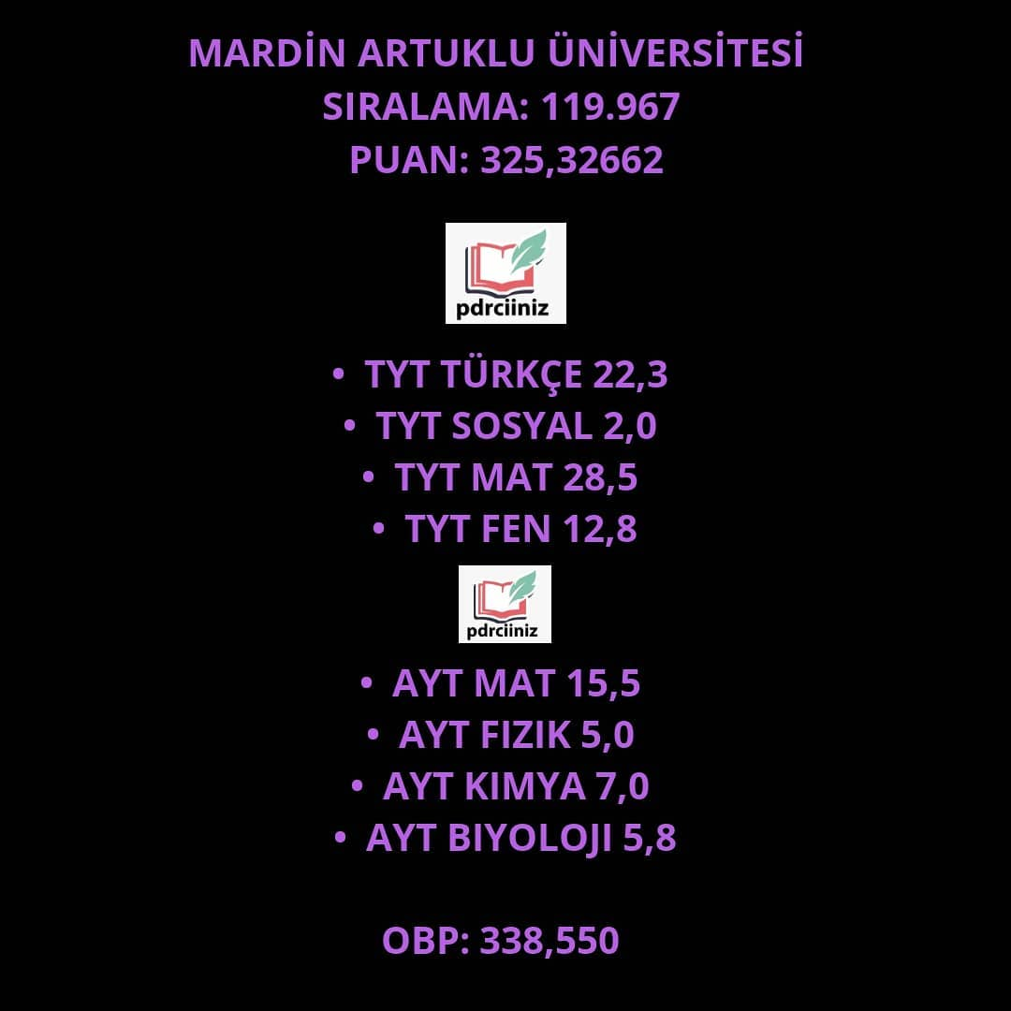
MİMARLIK

Slide 66
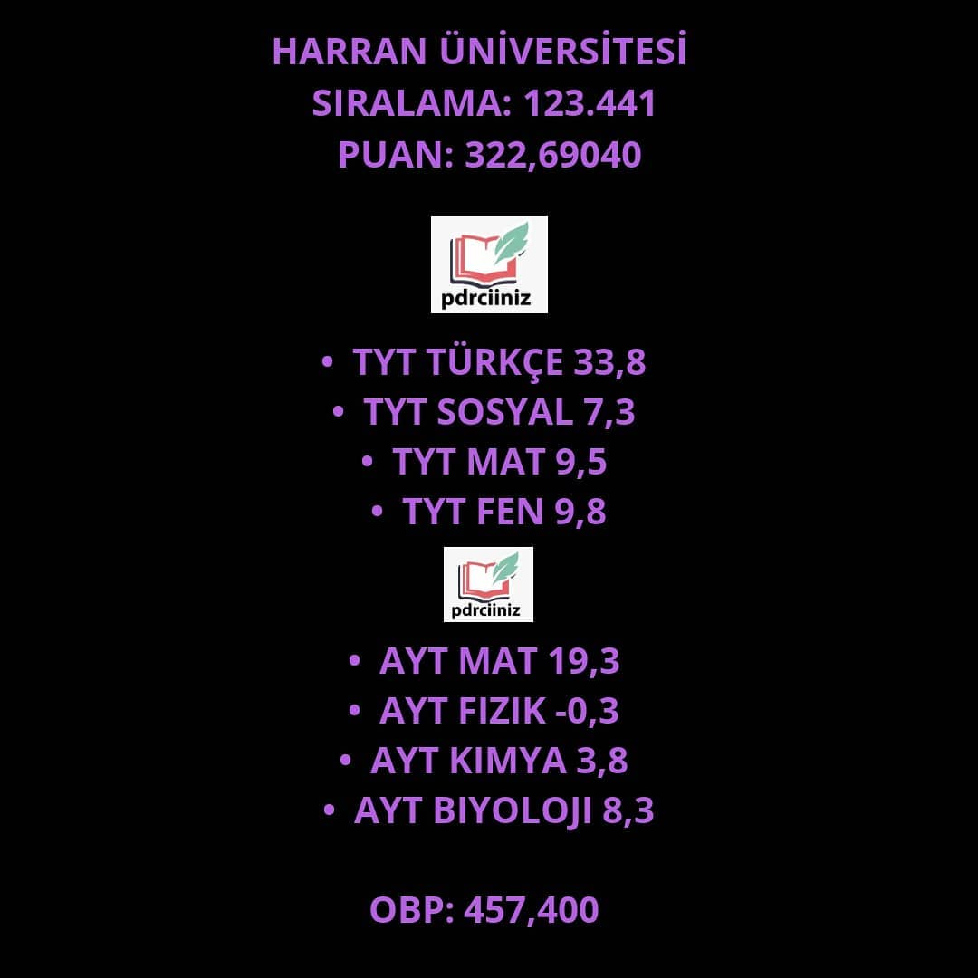
MİMARLIK

Slide 67
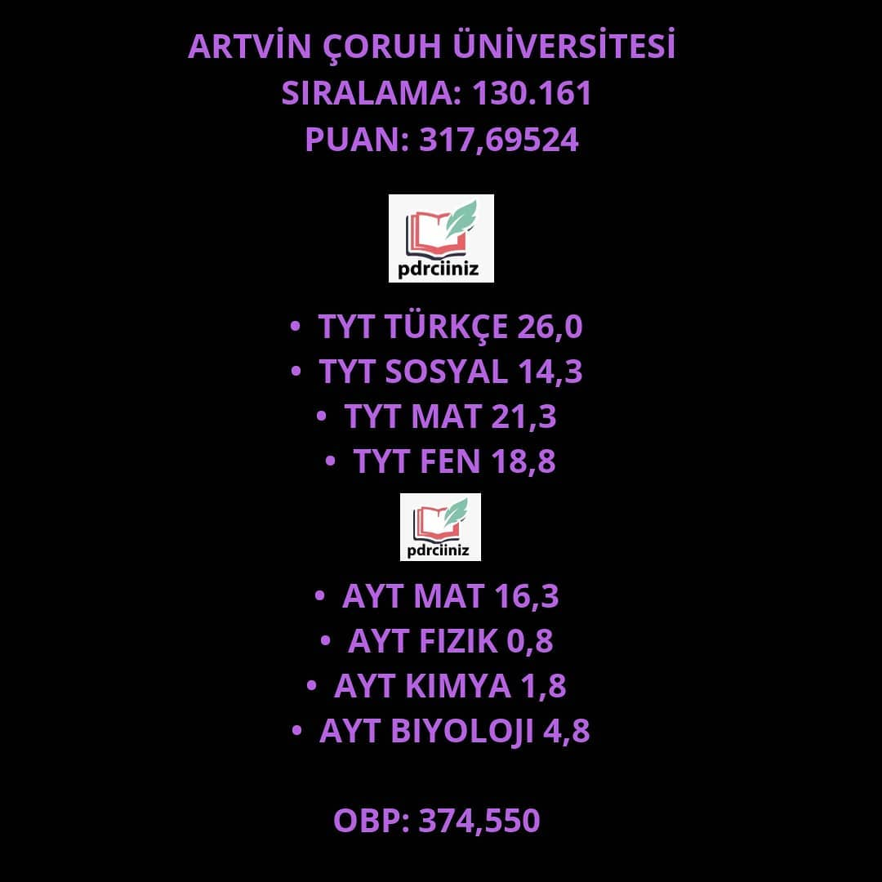
MİMARLIK

Slide 68
MİMARLIK

Slide 69
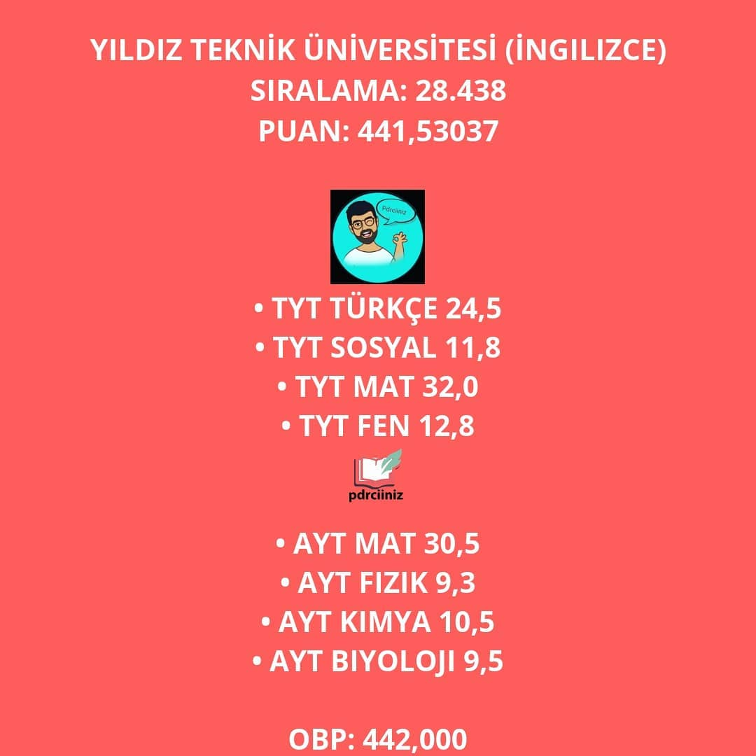
MEKATRONİK

Slide 70
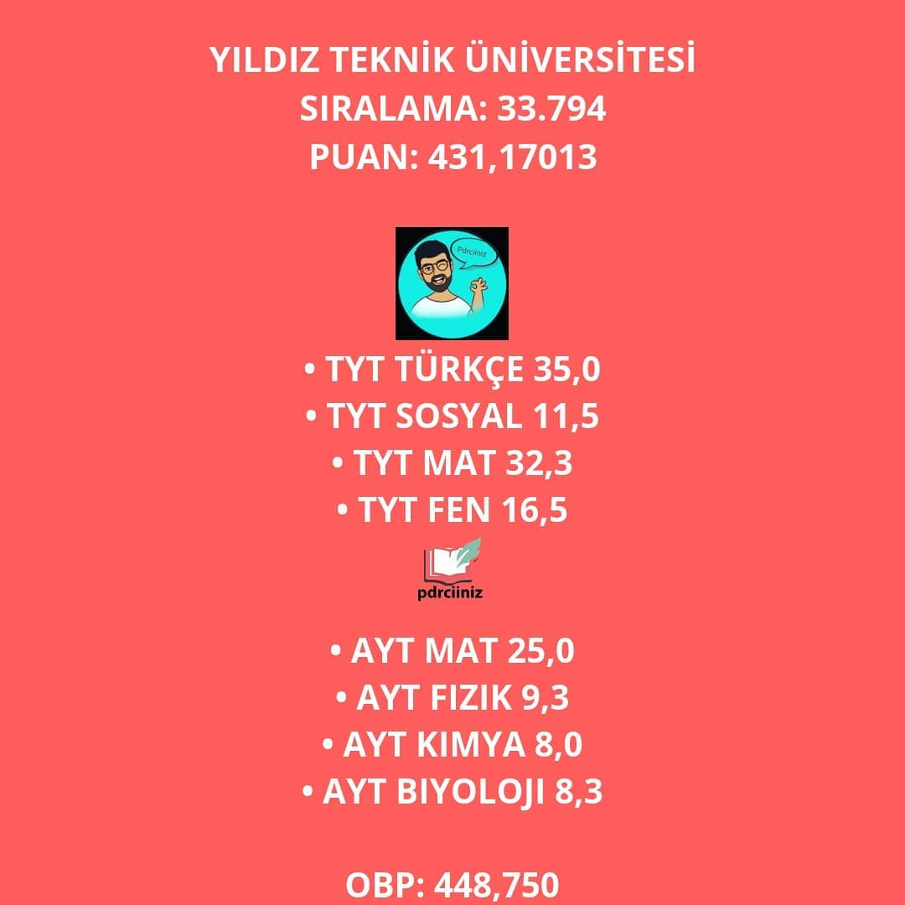
MEKATRONİK

Slide 71
MEKATRONİK

Slide 72
MEKATRONİK

Slide 73
MEKATRONİK

Slide 74
MEKATRONİK

Slide 75
MEKATRONİK

Slide 76
MEKATRONİK

Slide 77
MEKATRONİK

